Slide 1
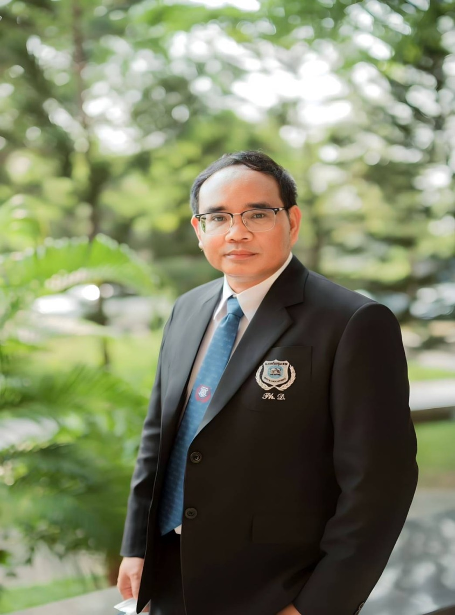
การพัฒนาศักยภาพสมาชิกสหกรณ์
เพื่อเข้าสู่ตำแหน่งกรรมการดำเนินการ
ของสหกรณ์ออมทรัพย์
ดร.ธานี ก่อบุญ
ประธานกรรมการ
สหกรณ์ออมทรัพย์สกลนคร จำกัด

Slide 2

ประวัติการศึกษา ดร.ธานี ก่อบุญ
ประกาศนียบัตรพนักงานอนามัย(วสส.ขอนแก่น (รุ่น 46) - สาธารณสุขศาตรบัณฑิต(มสธ.)
- รัฐประศาสนศาสตรมหาบัณฑิต(นิด้า)
ปรัชญาดุษฏีบัณฑิต(การพัฒนาธุรกิจและทุนมนุษย์) : Ph.D.(Business and Human Capital Development) มหาวิทยาลัยนอร์ทกรุงเทพ
ประวัติรับราชการ
ข้าราชการบำนาญ (นักวิชาการสาธารณสุข) สังกัดกระทรวงสาธารณสุข)
ประสบการณ์เกี่ยวกับสหกรณ์
- อดีตรองประธานกรรมการและกรรมการชุมนุมสหกรณ์ออมทรัพย์แห่งประเทศไทย(ปี2560-2561)
- อดีตประธานกรรมการ สอ.สาธารณสุขสกลนคร 6 สมัย
- อดีตรองประธานสภาที่ปรึกษา ชสอ.
อดีตประธานเชื่อมโยงภาคีเครือข่ายสหกรณ์ในจังหวัดสกลนคร (ปี2554-2563)
- อดีตอุปนายกสมาคม สส.ชสอ.
การดำรงตำแหน่งปัจจุบัน
- ประธานกรรมการสหกรณ์ออมทรัพย์สาธารณสุขสกลนคร จำกัด (สมัยที่ 6)
- ประธานสันนิบาตสหกรณ์จังหวัดสกลนคร
- กรรมการกองทุนสวัสดิการสมาชิกสหกรณ์ออมทรัพย์สาธารณสุขไทย(กสทธ.)
ที่ปรึกษาสหกรณ์ : สอ.สาธารณสุขเชียงราย จำกัด , สอ.มิตซูบิซิมอเตอร์ จำกัด ,สอ.ศูนย์ส่งเสริมสุขภาพ เขต 6 ขอนแก่น จำกัด
รางวัลที่ได้รับ
รางวัลนักบริหารสหกรณ์ออมทรัพย์ระดับดีเด่นของชุมนุมสหกรณ์ออมทรัพย์แห่งประเทศไทย (2558 ,2563)
รางวัลคนดีเมืองสกล จากชมรมส่งเสริมคนดีเมืองสกลนคร พ.ศ. 2561
รางวัลสหกรณ์ดีเด่นแห่งชาติ ระดับภาค ปี 2557,2567

Slide 3
ประเด็นบรรยาย
1) สถานการณ์สหกรณ์ออมทรัพย์ในประเทศไทย
2) โครงสร้างสหกรณ์และการบริหารจัดการ
3) โครงสร้างทางการเงินและการบริหารการเงินของสหกรณ์
4) กลยุทธ์และทิศทางการพัฒนาสหกรณ์ออมทรัพย์

Slide 4

โครงสร้างสหกรณ์และการบริหารจัดการ

Slide 5

สถานการณ์ของสหกรณ์ในประเทศไทย
จำนวนสหกรณ์ 6,092 แห่ง
สหกรณ์ออมทรัพย์ 1,364 แห่ง
สินทรัพย์ของสหกรณ์ออมทรัพย์ 3.7 ล้านล้านบาท
สมาชิกสหกรณ์ 11 ล้านคน

Slide 6

สถานการณ์ของสหกรณ์ในประเทศไทย
จำนวนสหกรณ์ทั้งสหกรณ์ภาคการเกษตรและสหกรณ์นอกภาคลดลง
จำนวนสมาชิกของสหกรณ์นอกภาคการเกษตรเพิ่มขึ้น
ธุรกิจด้านให้เงินกู้เติบโตมากที่สุด รองลงมาคือ การรับฝากเงิน
สหกรณ์ออมทรัพย์มีสัดส่วนกำไรลดลงเล็กน้อย

Slide 7
สถานการณ์ของสหกรณ์ในประเทศไทย
ด้านการเงิน
สภาพคล่อง : กู้ยืมของสมาชิกสูงขึ้น เงินทุนในสหกรณ์ไม่เพียงพอ
หนี้เสียของสมาชิก: ความสามารถในการชำระหนี้ของสมาชิกมีแนวโน้มลดลง
ระบบปล่อยสินเชื่อ : เน้นความสะดวกในการเข้าถึง ทำให้สมาชิกก่อหนี้เกินตัวได้ง่าย

Slide 8
สถานการณ์ของสหกรณ์ในประเทศไทย
การบริหารจัดการ
ระบบการบริหารงานขาดประสิทธิภาพ: มีระบบการจัดการและบริหารงานที่ไม่ดีพอ และกรรมการ ฝ่ายจัดการขาดประสบการณ์.
ความล่าช้าในการปรับปรุงบริการ: หากสมาชิกได้รับบริการที่ไม่ดี การสื่อสารถึงคณะกรรมการเพื่อปรับปรุงอาจล่าช้า หรือบางครั้งการเปลี่ยนแปลงอาจไม่ตรงจุด.
การขาดการควบคุมที่ดี: การขาดระบบตรวจสอบและควบคุมความเสี่ยงอย่างเข้มงวด นำไปสู่การปล่อยสินเชื่อที่มากเกินไปหรือการทุจริต

Slide 9
สถานการณ์ของสหกรณ์ในประเทศไทย
ขาดแรงจูงใจการช่วยเหลือสมาชิกที่มีปัญหาหนี้สิน
เน้นอัตราจ่ายเงินปันผล เฉลี่ยคืนสูง
การวิเคราะห์ปล่อยสินเชื่อขาดประสิทธิภาพ
ไม่มีการตรวจเครดิตบูโร

Slide 10
สถานการณ์สหกรณ์ออมทรัพย์ในประเทศไทย

Slide 11

ข้อมูลการเงินของสหกรณ์ของสหกรณ์ออมทรัพย์ขนาดใหญ่

Slide 12
เงินลงทุนมากกว่าทุนเรือนหุ้นบวกทุนสำรอง
2,321,977 ล้านล้านบาท
จะส่งเสริมการออมยังไง

Slide 13
ข้อมูลทางการเงินของสหกรณ์ของสหกรณ์ออมทรัพย์
ประเภทสหกรณ์ | เงินออม(ล) | เงินกู้(ล) | ส่วนต่าง(ล)
1.สอ.ครู | 779,158 | 958,935 | (179,777)
2.สอ.ตำรวจ | 164,523 | 243,263 | (78,740)
3.สอ.ทหาร | 108,456 | 102,726 | 5,730
4.สอ.โรงพยาบาล | 102,406 | 49,920 | 52,482
5.สอ.สาธารณสุข | 184,728 | 229,634 | (44,906)
6.สอ.รัฐวิสาหกิจ | 448,684 | 196,069 | 252,614
7.สอ.มหาวิทยาลัย | 267,673 | 66,883 | 20,0790
8.สอ.ส่วนราชการ | 372,204 | 258,904 | 113,300
9.สอ.ภาคเอกชน | 192,064 | 82,670 | 109,394
เงินออมมากกว่าเงินกู้ | 2,619,896 | 2,189,009 | 430,887

Slide 14
เงินออมมากกว่าเงินให้กู้ 430,887 ล้านล้านบาท
ทิศทางจะไปทางไหน

Slide 15
ข้อมูลการเงินของสหกรณ์ออมทรัพย์ขนาดใหญ่ที่ลงทุนในตลาดการเงิน

Slide 16
เมื่อครบดิวการลงทุนตามเกณฑ์
ทิศทางไปทางไหนต่อ

Slide 17
สภาพคล่อง
ปฏิบัติการ
เครดิต
ตลาด
ความเสี่ยง
ธรรมาภิบาล
กลยุทธ์
ปัญหาการบริหารจัดการสหกรณ์ออมทรัพย์
Oซื้อสิทธิ์ขายเสียง
  ผลประโยชน์ทับซ้อน
  ไม่โปร่งใสในการบริหารจัดการ
  ใช้อำนาจหน้าที่ในทางทุจริต
Oมีความรู้ด้านการบริหารการเงินและบริหารความเสี่ยงไม่เพียงพอ
  ตกแต่งบัญชีไม่สะท้อนความจริง
  ให้กู้เกินความสามารถชำระคืน
  ให้กู้ผิดระเบียบ
  การปรับโครงสร้างหนี้ผิดหลักการ
  การประเมินราคาหลักทรัพย์เกินจริง
  ลงทุนนอกกรอบวัตถุประสงค์และกฎหมาย
O การแสวงหากำไรในทางที่เสี่ยง
  ลงทุนโดยไม่กระจายความเสี่ยง
  เอกสารสัญญาไม่สมบูรณ์
  พึ่งพาเงินทุนจากภายนอกมากกว่าภายใน
  กู้สั้นปล่อยยาว
  ฯลฯ
  ขาดสภาพคล่อง
  ดำรงเงินทุนไม่เพียงพอต่อการดูแลสภาพคล่อง
  ขาดระบบการเงินที่เชื่อมโยงเกื้อหนุนกัน

Slide 18
โครงสร้างสหกรณ์และการบริหารจัดการ

Slide 19
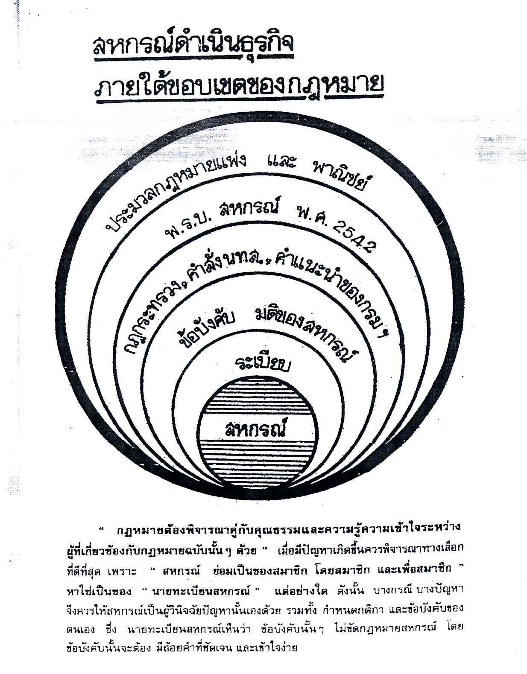

Slide 20
โครงสร้างของสหกรณ์
1
ผู้ตรวจสอบกิจการ
ที่ประชุมใหญ่
เลือกตั้ง
2
แต่งตั้ง
จัดจ้าง
ผู้สอบบัญชี
คณะอนุกรรมการ
คณะกรรมการดำเนินการ
3
ผู้จัดการ
เจ้าหน้าที่สหกรณ์

Slide 21
โครงสร้างของคณะกรรมการฯ
ประธานกรรมการ
รองประธานกรรมการ
เหรัญญิก
เลขานุการ
กรรมการ
อำนวยการ
กรรมการ
เงินกู้
กรรมการ
ศึกษา
กรรมการ
........

Slide 22
โครงสร้างตามพ.ร.บ.สหกรณ์
หลักของมาตรา 50
ให้สหกรณ์มีคณะกรรมการดำเนินการ ประกอบด้วย
- ประธานกรรมการ 1 คน
- กรรมการอื่นอีกไม่เกิน 14 คน ซึ่งที่ประชุมใหญ่ เลือกตั้งจากสมาชิก

Slide 23
จำนวนคณะกรรมการดำเนินการ (ม.50)
มีได้ไม่เกิน 15 คน
ประธานกรรมการ 1 คน
กรรมการดำเนินการไม่เกิน 14 คน
มีจำนวนต่ำกว่า 15 คนก็ได้ แต่เกิน 15 คนไม่ได้
จำนวนคณะกรรมการควรจะเป็น เลขคี่

Slide 24
วาระการดำรงตำแหน่ง
- กรรมการมีวาระอยู่ในตำแหน่งคราวละ 2 ปี
นับแต่วันเลือกตั้ง
- วาระแรกจับฉลากออกหนึ่งในสอง
- ผู้ที่จับออกถือเป็นการพ้นตำแหน่งตามวาระ
- กรรมการเป็นได้ไม่เกิน 2 วาระติดต่อกัน
- การเลือกแทนตำแหน่งที่ว่างให้อยู่ได้เท่าวาระ
ที่เหลือของผู้ที่ตนแทน

Slide 25
โครงสร้างตำแหน่งของคณะกรรมการฯ
⇒ ประธานกรรมการ
⇒ รองประธานกรรมการ
⇒ เลขานุการ
⇒ เหรัญญิก
⇒ กรรมการดำเนินการ

Slide 26
อำนาจหน้าที่ของคณะกรรมการดำเนินการ (ตามข้อบังคับ)
⇒ พิจารณา
⇒ รับทราบ
⇒ เสนอแนะ
⇒ ดำเนินการ

Slide 27

อำนาจหน้าที่ของคณะกรรมการดำเนินการ
มาตรา 51
“ ให้คณะกรรมการดำเนินการสหกรณ์เป็นผู้ดำเนินการ และเป็นผู้แทนสหกรณ์ในกิจการสหกรณ์อันเกี่ยวกับบุคคลภายนอก เพื่อการนี้คณะกรรมการดำเนินการสหกรณ์จะมอบหมายให้กรรมการคนหนึ่ง หรือหลายคน หรือผู้จัดการทำการแทนก็ได้ ”

Slide 28
บทบาทของคณะกรรมการดำเนินการ
⇒ บทบาทในฐานะผู้แทนของสมาชิก
⇒ บทบาทในฐานะผู้บริหารสหกรณ์
⇒ บทบาทในฐานะผู้แทนของสหกรณ์
⇒ บทบาทในฐานะตัวการ / ตัวแทน
⇒ บทบาทในฐานะผู้ให้บริการ

Slide 29
หน้าที่ของกรรมการดำเนินการสหกรณ์ทุกคน
- ศึกษาและทำความเข้าใจเกี่ยวกับแนวคิด
อุดมการณ์ หลักการ และวิธีการสหกรณ์
ศึกษาและทำความเข้าใจเกี่ยวกับหลักการ
บริหารธุรกิจ กฎหมาย ข้อบังคับ และระเบียบ
ต่างๆของสหกรณ์
- บริหารงานสหกรณ์ให้มีประสิทธิภาพ ประสิทธิผล

Slide 30
หน้าที่ และความรับผิดชอบของคณะกรรมการอำนวยการ
ทำการแทนคณะกรรมการดำเนินการ
กระทำตามอำนาจหน้าที่ ที่กำหนดไว้ในข้อบังคับ
ด้านการบริหารและการจัดการ
ด้านการเงิน
ด้านบัญชีและทะเบียน

Slide 31
หน้าที่ และความรับผิดชอบของคณะกรรมการอำนวยการ
ด้านงบการเงิน
ด้านแผนงานและงบประมาณ
ด้านเอกสารและทรัพย์สิน
ด้านนิติกรรม

Slide 32
บทบาทของคณะกรรมการอำนวยการ
เป็นผู้บริหาร และผู้ดำเนินกิจการหลักในคณะกรรมการดำเนินการของสหกรณ์
เป็นผู้วินิจฉัยงานที่สำคัญบางเรื่องเพื่อเสนอคณะกรรมการดำเนินการ
- เพื่อทราบ
- เพื่อพิจารณา

Slide 33
หน้าที่ และความรับผิดขอบของ
คณะกรรมการเงินกู้
- เรียนรู้หลักการให้เงินกู้แก่สมาชิก
- ติดตามการใช้เงินกู้ของสมาชิก
- ดูแลเอกสารการกู้เงินของสมาชิก
- จัดให้มีบันทึกการประชุมเป็นลายลักษณ์อักษร
- กลั่นกรองเงินกู้ด้วยความรอบคอบ
- รักษาเอกสารและข้อมูลของผู้กู้ให้เป็นความลับ
- ชี้แนะสมาชิกให้เข้าใจสิทธิและคุณสมบัติของผู้มีสิทธิกู้เงิน

Slide 34
หน้าที่ และความรับผิดขอบของ
คณะกรรมการเงินกู้
- ศึกษาข้อมูล ข่าวสารภายนอก และสถานภาพของสหกรณ์
- รู้หลักการพิจารณาสินเชื่อ
- ไม่กำหนดหลักเกณฑ์ที่อาจส่งผลเสียหายต่อสหกรณ์
- ให้การกู้เงินเป็นไปโดยสะดวกรวดเร็ว
- มีคุณธรรมในการพิจารณาเงินกู้ ไม่ใช้ระบบพรรคพวก
- การสนองความต้องการของสมาชิก ต้องคำนึงถึงความ
มั่นคงของสหกรณ์ด้วย

Slide 35

การบริหารสหกรณ์ออมทรัพย์
ระบบการจัดการ
ระบบการบริหารคน
ระบบการบริหารเงินทุน

Slide 36
วัตถุประสงค์ของสหกรณ์
อุดมการณ์สหกรณ์
สมาชิกคุณภาพชีวิตที่ดี
หลักการสหกรณ์
พร้อมด้วยปัจจัยสี่
ดำเนินชีวิตด้วยหลักเศรษฐกิจพอเพียง
มีรายได้เพียงพอแก่ การดำรงชีพยามเกษียณ
วิธีการสหกรณ์
สหกรณ์มั่นคงเข้มแข็ง

Slide 37

ความต้องการของคนในสหกรณ์คือ
สมาชิก
หุ้นมาก ต้องการเงินปันผล สูง
เงินฝากมาก ต้องการอัตราดอกเบี้ย สูง
กู้เงินมาก ต้องการอัตราดอกเบี้ย ต่ำ
ผ่อนชำระน้อยและนานๆ และเงินเฉลี่ยคืน สูง
ทุกคน ต้องการสวัสดิการเยอะๆ

Slide 38
ผลลัพธ์ที่ต้องการ
ต้องทำให้
สหกรณ์มั่นคง เข้มแข็งและพึ่งตนเองได้
นำไปสู่
สมาชิกมีคุณภาพชีวิตที่ดี
(กินดี อยู่ดี มีสันติสุข)

Slide 39
สหกรณ์มั่นคง คุณภาพชีวิตสมาชิกดี
ตัวชี้วัดคุณภาพทางการเงิน
สหกรณ์มีโครงสร้างทางการเงินมั่นคง ต้นทุนทางการเงินต่ำ
สหกรณ์คิดอัตราดอกเบี้ยเงินกู้ไม่สูงเกินไป
สมาชิกมีเงินออมสะสมเพิ่มขึ้น
สมาชิกได้รับสวัสดิการ
สมาชิกไม่มีหนี้สินล้นพ้นตัว เกินความสามารถในการชำระหนี้
มีเงินรายได้รายเดือนหลังจากหักชำระหนี้ พอเพียงต่อการดำรงชีพ
มีสินทรัพย์มากกว่าหนี้สิน
ตัวชี้วัดทางสังคม
สมาชิกดำรงตนอยู่ในสังคมได้ตามสมควร
กินดี อยู่สมาl,ดี มีสันติสุข

Slide 40


พัฒนาสหกรณ์
เข้าใจสหกรณ์ตัวเอง
จุดแข็ง
จุดอ่อน
เข้าใจสภาพแวดล้อมภายนอก
โอกาส
อุปสรรค

Slide 41
โครงสร้างทางการเงินและการบริหารการเงินของสหกรณ์

Slide 42

1. การบริหารการเงิน
หมายถึงอะไร?

Slide 43
...หมายถึง
“การจัดหาเงินทุน และการนำเงินทุนไปใช้
ในการดำเนินงานได้อย่างมีประสิทธิภาพ
เพื่อให้บรรลุตามวัตถุประสงค์ของสหกรณ์”
วัตถุประสงค์ของสหกรณ์ คือ .......................
วัตถุประสงค์ของธุรกิจเอกชน คือ ...............

Slide 44
ประสิทธิภาพการจัดหาเงินทุน
หมายถึง การมีเงินทุนของตัวเอง
ในจำนวนที่เพียงพอ ทุนดำเนินงานมีต้นทุนต่ำ ทั้งต้นทุนทางการเงิน และต้นทุนบริหาร

Slide 45
ประสิทธิภาพการใช้เงินทุน
หมายถึง การใช้เงินทุนเพื่อสร้างรายได้ให้เหมาะสม ควบคู่กันกับการมีสภาพคล่องที่ดี

Slide 46
การบริหารการเงิน
พัฒนาการของการบริหารการเงิน 1.0 – 4.0
 | ทรัพย์สิน | = | หนี้สิน + ทุน
1.0 | เงินให้สมาชิกกู้ + เงินสด + ธนาคาร | = | ทุนเรือนหุ้น + ทุนสำรอง (ทุนของสหกรณ์)
ระยะเริ่มแรกแหล่งเงินทุนจะมาจากทุนเรือนหุ้นและ ทุนสำรองแล้วนำไปให้สมาชิกกู้ (มีคิวเงินกู้) กับฝากธนาคาร/ชสอ.

Slide 47
การบริหารการเงิน (ต่อ)
พัฒนาการของการบริหารการเงิน 1.0 – 4.0 (ต่อ)
 | ทรัพย์สิน | = | หนี้สิน + ทุน
2.0 | เงินให้สมาชิกกู้ + เงินสด + ธนาคาร | = | เงินกู้ยืม + ทุนของสหกรณ์
ระยะต่อมา สหกรณ์กล้าที่จะกู้ยืมเงินจากแหล่งต่างๆ เพื่อนำมาให้สมาชิกกู้เงินได้หลายประเภทเพิ่มขึ้น

Slide 48
การบริหารการเงิน (ต่อ)
พัฒนาการของการบริหารการเงิน 1.0 – 4.0 (ต่อ)
 | ทรัพย์สิน | = | หนี้สิน + ทุน
3.0 | เงินให้สมาชิกกู้ + เงินสด/ธนาคาร + สำนักงาน | = | เงินรับฝาก + เงินกู้ยืม + ทุนของสหกรณ์
ในระยะนี้สหกรณ์เริ่มรับฝากเงินจากสมาชิก ทำให้มีทุนดำเนินงานเพิ่มมากขึ้น มีเงินให้สมาชิกกู้ครบทุกประเภท และอาจสร้างสำนักงานของสหกรณ์ขึ้น

Slide 49
การบริหารการเงิน (ต่อ)
พัฒนาการของการบริหารการเงิน 1.0 – 4.0 (ต่อ)
 | ทรัพย์สิน | = | หนี้สิน + ทุน
4.0 | เงินให้สมาชิกกู้/สหกรณ์อื่นกู้ + เงินสด/ธนาคาร + เงินลงทุน + สำนักงาน | = | เงินรับฝาก + เงินกู้ยืม + ทุนของสหกรณ์
ถือเป็นระยะที่สหกรณ์มีพัฒนาการทางการเงินมากที่สุด ลดการกู้ยืมจากภายนอก มีเงินทุนภายในเพียงพอที่จะให้สมาชิกและสหกรณ์อื่นกู้ มีเงินลงทุนเพื่อสร้างรายได้และรักษาสภาพคล่องควบคู่กันไปด้วย

Slide 50
จุดอ่อน – จุดแข็งของ
แหล่งเงินทุน และทางใช้เงินทุนในแต่ละตัว
 | จุดอ่อน (ความเสี่ยง) | จุดแข็ง
ทุนเรือนหุ้น | ต้นทุนสูง | เป็นทุนระยะยาว มีขั้นตอน การถอนคืนที่ชัดเจน
ทุนสำรอง | - | ไม่มีต้นทุน
เงินรับฝาก | ถอนคืนได้ตลอดเวลา | ต้นทุนต่ำ
เงินกู้ยืม | ต้นทุนสูง | มีกำหนดการชำระคืนที่ชัดเจน
เงินให้สมาชิกกู้ /สหกรณ์อื่นกู้ | NPL | ดอกเบี้ยขึ้น – ลงได้
เงินฝาก - เงินลงทุน | ดอกเบี้ยคงที่ | สภาพคล่องดีกว่าเงินกู้

Slide 51
งบการเงิน
เป็นรายงานทางการเงินที่แสดงผลการดำเนินงานดำเนินงาน
ของสหกรณ์สำหรับรอบระยะเวลาใดเวลาหนึ่งและแสดงฐานะการเงินของสหกรณ์ ณ วันใดวันหนึ่ง ประกอบด้วย
งบแสดงฐานะการเงิน(งบดุล)
(2) งบกำไรขาดทุน
(3) งบกระแสเงินสด
(4) หมายเหตุประกอบงบการเงิน

Slide 52
1.งบแสดงฐานะการเงิน
( Statement of Financial Position )
ทางใช้ไปของทุน
ที่มาของทุน
สินทรัพย์
สินทรัพย์หมุนเวียน
เงินสดและเงินฝากธนาคาร
เงินให้กู้ระยะสั้น
เงินลงทุนระยะสั้น
สินทรัพย์หมุนเวียนอื่น
สินทรัพย์ไม่หมุนเวียน
เงินให้กู้ระยะยาว
เงินลงทุนระยะยาว
ที่ดิน อาคาร และอุปกรณ์
สินทรัพย์ไม่มีตัวตน
สินทรัพย์ไม่หมุนเวียนอื่น
รวมสินทรัพย์
หนี้สิน
หนี้สินหมุนเวียน
เงินกู้ระยะสั้น
เงินรับฝากระยะสั้น
หนี้สินหมุนเวียนอื่น
หนี้สินไม่หมุนเวียน
เงินกู้ระยะยาว
เงินรับฝากระยะยาว
หนี้สินไม่หมุนเวียนอื่น
ทุนของสหกรณ์
ทุนเรือนหุ้น
ทุนสำรอง
ทุนสะสมอื่น
กำไรสุทธิ
รวมหนี้สินและทุนของสหกรณ์

Slide 53
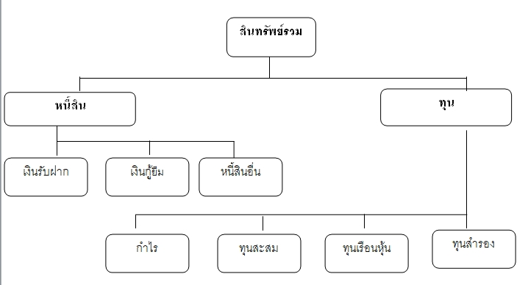
โครงสร้างการบริหารสินทรัพย์ของสหกรณ์ออมทรัพย์(แหล่งที่มาของสินทรัพย์)

Slide 54
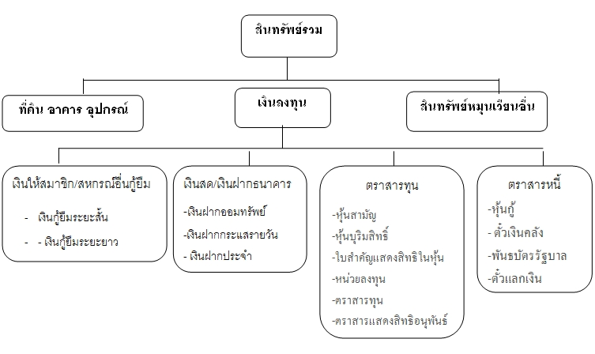
โครงสร้างการบริหารสินทรัพย์ของสหกรณ์ออมทรัพย์(ทางใช้ไปของสินทรัพย์)

Slide 55
2.งบกำไร – ขาดทุน (Profit and Loss Statement)
รายงานแสดงผลการดำเนินงานของกิจการในรอบระยะเวลาหนึ่ง
รายได้
ค่าใช้จ่าย
กำไรสุทธิ
55

Slide 56
3.งบกระแสเงินสด ( Cash Flow Statement )
รายงานแสดงถึงการได้มาและการใช้ไปของเงินสดในรอบระยะเวลาหนึ่ง มี3กิจกรรมคือ
กิจกรรมดำเนินงาน (Operating Activity)
กิจกรรมลงทุน (Investing Activity)
กิจกรรมจัดหาเงิน (Financing Activity)
56

Slide 57
หมายเหตุประกอบงบการเงิน
เป็นรายงานทางการเงินที่แสดงผลการดำเนินงานดำเนินงานของสหกรณ์สำหรับรอบระยะเวลาใดเวลาหนึ่งและแสดงฐานะการเงินของสหกรณ์ ณ วันใดวันหนึ่ง ประกอบด้วย
หมายเหตุประกอบงบการเงิน
ให้ข้อมูลรายละเอียดเพิ่มเติมในงบการเงินโดยสังเขปแก่ผู้ใช้งบการเงิน(การเปิดเผยข้อมูล)
บอกเกณฑ์และเงื่อนไขในการจัดทำงบการเงิน

Slide 58

การคำนวณผลตอบแทน ต้นทุน และส่วนต่างการบริหารเงินทุน

Slide 59

ต้นทุนเงินทุนเฉลี่ยถ่วงน้ำหนัก
ต้นทุนเงินทุนเฉลี่ยถ่วงน้ำหนัก (Weighted Average Cost of Capital : WACC) เป็นรายงานทางการเงินที่แสดงให้เห็นถึงแหล่งที่มาของเงินทุน สัดส่วนของเงินทุน ต้นทุนของเงินทุนแต่ละแหล่ง และต้นทุนเงินทุนเฉลี่ยถ่วงน้ำหนัก ณ วันใดวันหนึ่ง

Slide 60
ต้นทุนเงินทุน
ทุนเรือนหุ้น ➔ เงินปันผล
เงินรับฝาก ➔ ดอกเบี้ยเงินรับฝาก
เงินกู้ ➔ ดอกเบี้ยเงินกู้
ทุนสำรอง  ไม่มีต้นทุน
ทุนสะสม  ไม่มีต้นทุน

Slide 61
ต้นทุนบริหาร
ต้นทุนบริหาร (Administrative Cost) เป็นรายงานทางการเงินที่แสดงให้เห็นถึงต้นทุนทางการบริหารของสหกรณ์ ซึ่งไม่รวมต้นทุนของเงินทุนไว้ด้วย

Slide 62
ต้นทุนบริหาร
ค่าใช้จ่ายในการดำเนินงาน x 100
ทุนดำเนินงาน

Slide 63
ผลตอบแทนเฉลี่ยถ่วงน้ำหนัก
ผลตอบแทนเฉลี่ยถ่วงน้ำหนัก (Weighted Average Rate of Return : WARR) เป็นรายงานทางการเงินที่แสดงให้เห็นถึงอัตราผลตอบแทนการลงทุนในแต่ละประเภท และผลตอบแทนเฉลี่ยถ่วงน้ำหนัก ณ วันใดวันหนึ่ง

Slide 64
ต้นทุนเงินเฉลี่ยคืน
(ดอกเบี้ยเงินกู้รับ x อัตราที่คาดว่าจะจ่าย) x 100
ทุนดำเนินงาน

Slide 65
ส่วนต่างการบริหารเงินทุน
 | ผลตอบแทนเฉลี่ยถ่วงน้ำหนัก | 4.5573
หัก | ต้นทุนเฉลี่ยถ่วงน้ำหนัก | 4.0564
หัก | ต้นทุนบริหาร | 0.1391
หัก | เงินเฉลี่ยคืน และทุนอื่นๆ | 0.2641
= | ส่วนต่างคงเหลือ | 0.0977

Slide 66
การคำนวณต้นทุน
 | สหกรณ์ ก |  |  | สหกรณ์ ข
 | จำนวน | ต้นทุน | ต้นทุนเฉลี่ย | จำนวน | ต้นทุน | ต้นทุนเฉลี่ย
เงินรับฝากสมาชิก | 25 | 3 | 0.75 | 65 | 3 | 1.95
ทุนเรือนหุ้น | 70 | 5 | 3.5 | 30 | 5 | 1.5
ทุนสำรอง | 5 | - | - | 5 | - | -
รวม | 100 |  | 4.25 | 100 |  | 3.45

Slide 67
การคำนวณผลตอบแทน
 | สหกรณ์ ก |  |  | สหกรณ์ ข
 | จำนวน | ผล ตอบแทน | เฉลี่ย | จำนวน | ผล ตอบแทน | เฉลี่ย
เงินให้สมาชิกกู้ | 80 | 6 | 4.8 | 40 | 6 | 2.4
เงินฝากและเงินลงทุน | 20 | 3 | 0.6 | 60 | 3 | 1.8
รวม | 100 |  | 5.4 | 100 |  | 4.2

Slide 68
รายได้ - รายจ่าย
ด/บ สูง
ปันผล
มาก
ราย
ได้
ด/บ ต่ำ
กำไร
น้อย
ราย
ได้
ราย
จ่าย
ด/บ ให้สมาชิกกู้ต่ำ
ด/บ ให้สมาชิกกู้ สูง

Slide 69
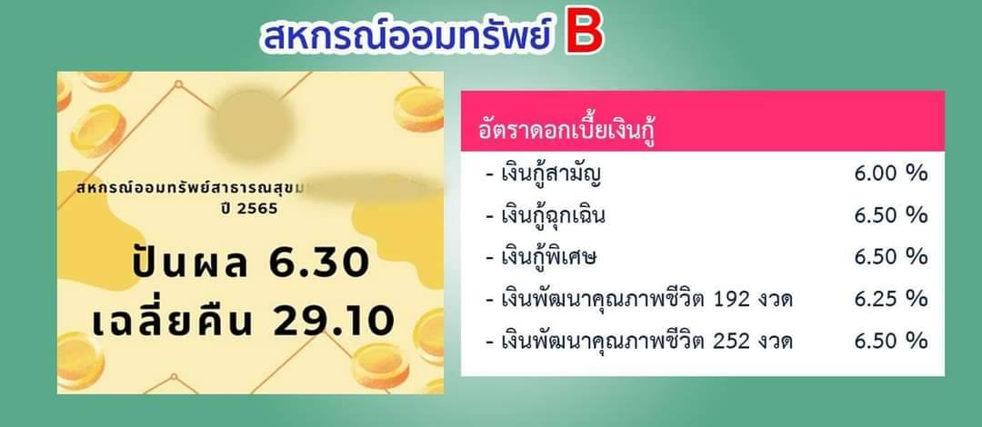
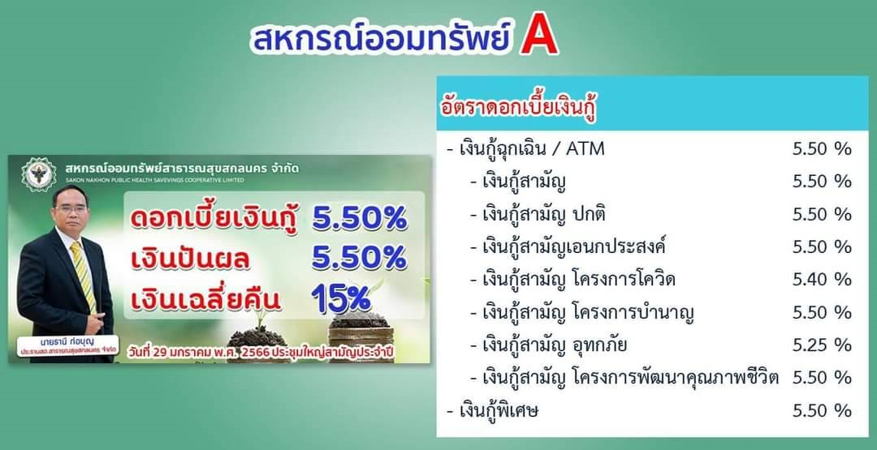

Slide 70
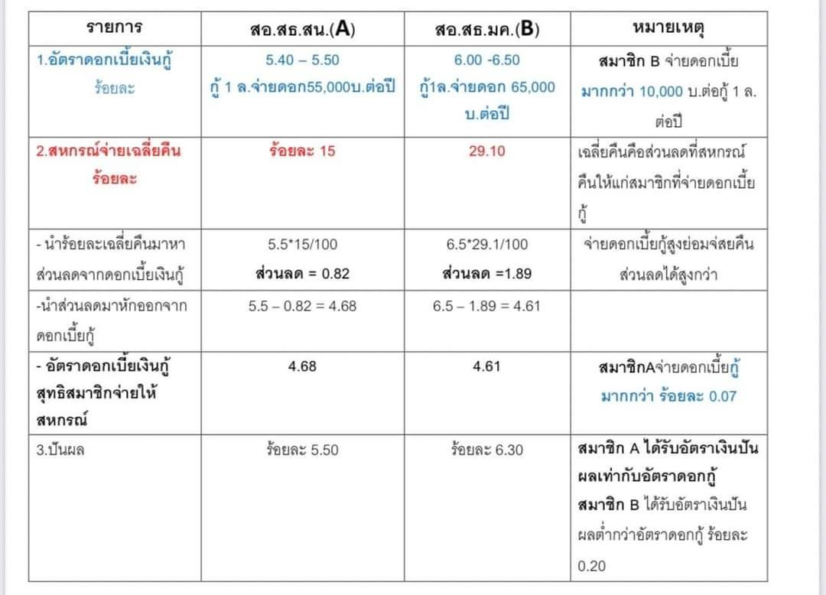

Slide 71
การจัดชั้นคุณภาพลูกหนี้เงินกู้
1. ลูกหนี้ปกติ
2. ลูกหนี้จัดชั้นต่ำกว่ามาตรฐาน
ลูกหนี้
ไม่ก่อให้ เกิดรายได้
NPL
3. ลูกหนี้จัดชั้นสงสัย
4. ลูกหนี้จัดชั้นสงสัยจะสูญ
5. ลูกหนี้จัดชั้นสูญ
71

Slide 72

การตั้งค่าเผื่อหนี้สงสัยจะสูญ
ลูกหนี้จัดชั้นต่ำกว่ามาตรฐาน ร้อยละ 20
ลูกหนี้จัดชั้นสงสัย ร้อยละ 50
ลูกหนี้จัดชั้นสงสัยจะสูญ/จัดชั้นสูญ ร้อยละ 100
ลูกหนี้จัดชั้นกล่าวถึงเป็นพิเศษ ร้อยละ 2 (ร่างกฎกระทรวง)
ดอกเบี้ยเงินให้กู้ค้างรับของลูกหนี้ NPL ให้ตั้งค่าเผื่อหนี้สงสัยจะสูญเต็มจำนวน
72

Slide 73
ประเภทเงินกู้
จำนวนงวดชำระหนี้
เงินกู้ฉุกเฉิน
ไม่เกิน 12 งวด
ตามแหล่งที่มาของทุนดำเนินงาน
เงินกู้สามัญ
ตามเกณฑ์หลักประกัน
ใช้หลักทรัพย์ค้ำประกันเท่านั้น ไม่เกิน 360 งวด
เงินกู้พิเศษ

Slide 74


เงินกู้สามัญ
: เกณฑ์ตามหลักประกัน
กรณีที่ 1
บุคคลค้ำประกัน
อย่างเดียว
ไม่เกิน 150งวด
หลักประกัน
กรณีที่ 2
ใช้บุคคลค้ำประกัน
ร่วมกับหลักทรัพย์
ไม่เกิน 240 งวด
หรือใช้หลักทรัพย์เป็นประกันอย่างเดียว

Slide 75
เกณฑ์วัดความมีประสิทธิภาพทางการเงินของสหกรณ์

Slide 76



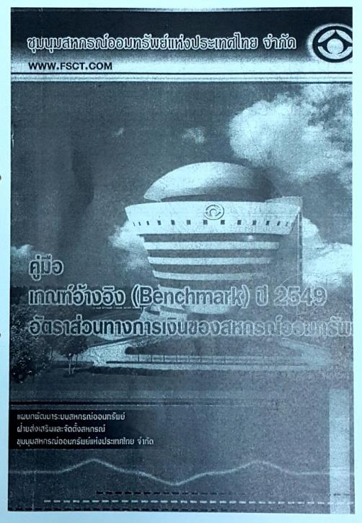

วัดประสิทธิภาพทางการเงินของสหกรณ์
CAMELS
CFSAWS:ss
คู่มือเกณฑ์อ้างอิง(Benchmark)
ปี 2549
เกณฑ์จัดชั้นความเข้มแข็งของสหกรณ์
PRUDENTIAL STANDARDS
ของสภาเครดิตยูเนี่ยนโลก : PEARLS
6) บริษัททริสเรทติ้ง

Slide 77
1) CAMELS (กตส.)
 | ตัวชี้วัด
C (Capital Strength) ความเข้มแข็งของเงินทุน หรือความเพียงพอของเงินทุนต่อความเสี่ยง | หนี้สินต่อทุนของสหกรณ์ ทุนสำรองต่อสินทรัพย์ | อัตราการเติบโตของทุนของสหกรณ์, หนี้ อัตราผลตอบแทนต่อส่วนของทุน
A (Asset Quality) คุณภาพสินทรัพย์ | อัตราหนี้ค้างชำระ อัตราหมุนของสินทรัพย์ | อัตราผลตอบแทนของสินทรัพย์ อัตราการเติบโตของสินทรัพย์
M (Management Ability) ขีดความสามารถในการบริหาร | อัตราการเติบโตของธุรกิจ
E (Earning Sufficiency) การทำกำไร | กำไรต่อสมาชิก, เงินออมต่อสมาชิก, หนี้สินต่อสมาชิก, อัตราค่าใช้จ่ายดำเนินงานต่อกำไรก่อนหักค่าใช้จ่ายดำเนินงาน อัตราการเติบโตของทุนสำรอง, ทุนสะสมอื่น, กำไรสุทธิ อัตรากำไรสุทธิ
L (Liquidity) สภาพคล่อง | อัตราสินทรัพย์หมุนเวียนต่อหนี้สินหมุนเวียน อัตราลูกหนี้ที่ชำระได้ตามกำหนด
S (Sensitivity) ผลกระทบต่อธุรกิจ | -

Slide 78
การประเมินผลการดำเนินงานของสหกรณ์โดยใช้ CAMELS
รายการ | หน่วย | อัตราส่วนของ สอ....จก. |  | อัตราส่วน สอ.เฉลี่ย ขนาดใหญ่มาก (Peer Group) ปี 2558 | ดี มาก | ดี | พอใช้หรือต้องปรับ ปรุง
 |  | 2559 | 2558
ด้านความเพียงพอของเงินทุนต่อความเสี่ยง
1.1 อัตราหนี้สินต่อทุน | เท่า | 0.52 | 0.47 | 1.17 | 
1.2 อัตราส่วนทุนสำรองต่อสินทรัพย์ | เท่า | 0.05 | 0.05 | 0.04 |  | 
1.3 อัตราการเติบโตของทุนสหกรณ์ | ร้อยละ | 4.00 | 6.12 | 9.84 |  |  | 
1.4 อัตราการเติบโตของหนี้ | ร้อยละ | 15.44 | 2.84 | 7.94 |  |  | 
1.5 อัตราผลตอบแทนต่อส่วนของทุน | ร้อยละ | 6.33 | 6.40 | 7.20 |  | 
2. ด้านคุณภาพของสินทรัพย์
2.1 อัตราหมุนเวียนของสินทรัพย์ | รอบ | 0.06 | 0.06 | 0.05 |  | 
2.2 อัตราผลตอบแทนต่อสินทรัพย์ | ร้อยละ | 4.23 | 4.34 | 3.30 | 
2.3 อัตราการเติบโตของสินทรัพย์ | ร้อยละ | 7.65 | 5.06 | 8.80 |  | 

Slide 79
การประเมินผลการดำเนินงานของสหกรณ์โดยใช้ CAMELS ต่อ
รายการ | หน่วย | อัตราส่วนของ สอ....จก. |  | อัตราส่วน สอ.เฉลี่ย ขนาดใหญ่มาก (Peer Group) ปี 2558 | ดี มาก | ดี | พอใช้หรือต้องปรับ ปรุง
 |  | 2559 | 2558
3. ด้านการทำกำไร
3.1 กำไรต่อสมาชิก | บาท/คน | 24,189.79 | 23,366.48 | 22,932.89 | 
3.2 เงินออมต่อสมาชิก | บาท/คน | 519,673.55 | 463,410.16 | 496,994.75 | 
3.3 หนี้สินต่อสมาชิก | บาท/คน | 522,740.46 | 515,343.62 | 560,674.82 | 
3.4 อัตราค่าใช้จ่ายดำเนินงานต่อกำไรก่อนหักค่าใช้จ่ายดำเนินงาน | ร้อยละ | 11.17 | 16.25 | 15.34 | 
3.5 อัตราการเติบโตของทุนสำรอง | ร้อยละ | 10.20 | 8.99 | 10.62 |  | 
3.6 อัตราการเติบโตของกำไรสุทธิ | ร้อยละ | 3.79 | 11.55 | 8.46 |  |  | 
3.7 อัตรากำไรสุทธิ | ร้อยละ | 68.19 | 68.84 | 53.99 | 
4. ด้านสภาพคล่อง
4.1 อัตราส่วนทุนหมุนเวียน | เท่า | 0.36 | 0.27 | 0.35 |  | 

Slide 80
2) ระดับการเฝ้าระวังทางการเงินของสหกรณ์ : CFSAWss
(Cooperative Financial Serveillance and Warning System : Set Standard)
มีตัวชี้วัด 3 ตัว โดยมีค่าประสิทธิภาพ ดังนี้
 | ดี | พอใช้ | ควรปรับปรุง
(1) อัตราส่วนค่าใช้จ่ายดำเนินงานต่อกำไร (ก่อนหักค่าใช้จ่ายดำเนินงาน) (ร้อยละ) | < 25 | 25 – 35 | > 35
(2) อัตราส่วนลูกหนี้ที่ชำระหนี้ได้ตามกำหนด (ร้อยละ) | > 95 | 89 – 95 | < 85
(3) อัตราส่วนทุนสำรองต่อสินทรัพย์ (ร้อยละ) | > 10 | 4 – 10 | < 4
ระดับการเฝ้าระวัง 1 = ปกติ 2 = มากกว่าปกติ 3 = พิเศษ 4 = พิเศษเร่งด่วน

Slide 81
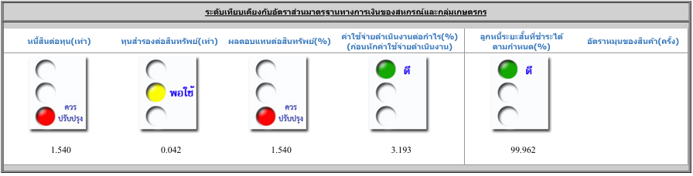
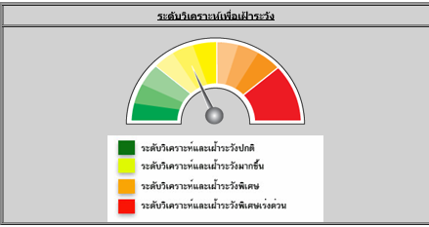
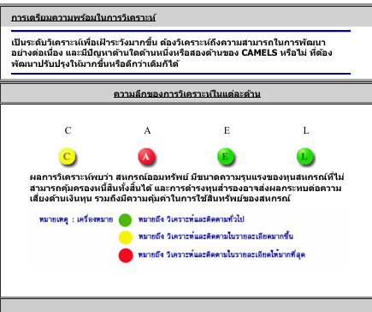
การประเมินผล

Slide 82
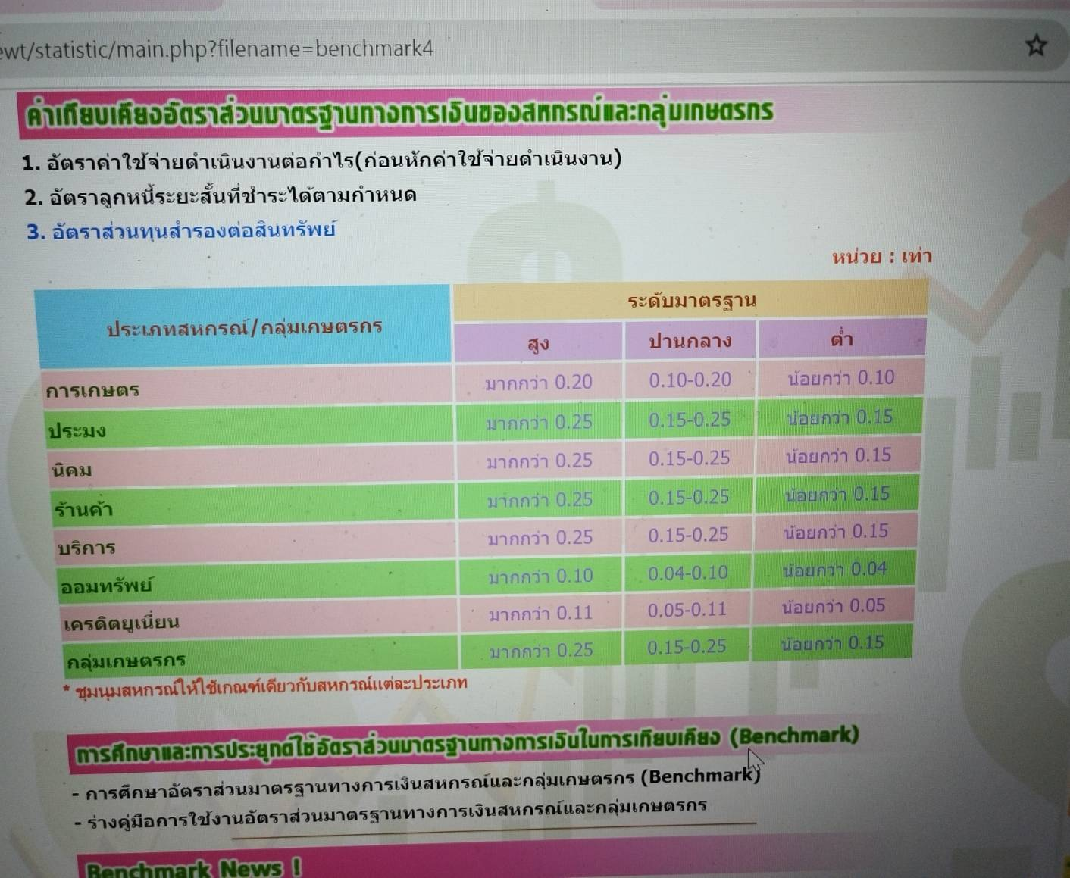
3) เกณฑ์การอ้างอิง

Slide 83
4. สหกรณ์เข้มแข็ง
1) ความสามารถในการให้บริการสมาชิก
2) ประสิทธิภาพในการดำเนินธุรกิจ
3) ประสิทธิภาพในการจัดการองค์กร
4) ประสิทธิภาพของการบริหารงาน

Slide 84
5. PEARLS (สภาเครดิตยูเนี่ยนโลก)
 | ตัวชี้วัด
P (Protection) การป้องกันความเสี่ยง | การตั้งค่าเผื่อหนี้สงสัยจะสูญ ความสามารถในการชำระหนี้
E (Effective Financial Structure) โครงสร้างทางการเงินที่มีประสิทธิภาพ | เงินให้กู้ต่อสินทรัพย์ สภาพคล่องต่อสินทรัพย์ เงินลงทุนต่อสินทรัพย์ เงินรับฝากต่อสินทรัพย์ | เงินกู้ยืมต่อสินทรัพย์ ทุนเรือนหุ้นต่อสินทรัพย์ ทุนสำรองต่อสินทรัพย์
A (Asset Quality) คุณภาพสินทรัพย์ | NPL สินทรัพย์ที่ไม่ก่อให้เกิดรายได้ต่อสินทรัพย์ทั้งหมด (NPA)
R (Rates of Return and Costs) ผลตอบแทนและต้นทุน | ดอกเบี้ยเงินให้กู้ต่อเงินให้กู้ ดอกเบี้ยเงินรับฝากต่อเงินรับฝาก อัตราเงินปันผลต่อหุ้นของสมาชิก |  | ค่าใช้จ่ายดำเนินงานต่อสินทรัพย์ หนี้สงสัยจะสูญ
L (Liquidity) สภาพคล่อง | การดำรงสินทรัพย์สภาพคล่อง สภาพคล่องที่ไม่ก่อให้เกิดรายได้ต่อสินทรัพย์ทั้งหมด
S (Signs of Growth) การเติบโต | การเติบโตของ สินทรัพย์, เงินให้กู้, เงินรับฝาก เงินกู้ยืมภายนอก, ทุนเรือนหุ้น, ทุนสำรอง จำนวนสมาชิก

Slide 85
6. บริษัททริสเรทติ้ง
 | ตัวชี้วัด
ความสามารถ ในการทำกำไร | รายได้ดอกเบี้ยและเงินปันผลต่อสินทรัพย์ รายได้ที่มิใช่ดอกเบี้ยต่อสินทรัพย์ ค่าใช้จ่ายดำเนินงานต่อรายได้รวม กำไรสุทธิต่อสินทรัพย์ กำไรสุทธิต่อส่วนของผู้ถือหุ้น
คุณภาพสินทรัพย์ | NPL หนี้สงสัยจะสูญต่อเงินให้กู้รวม ค่าเผื่อหนี้สงสัยจะสูญต่อเงินให้กู้รวม ค่าเผื่อหนี้สงสัยจะสูญต่อ NPL
โครงสร้างเงินทุน | ทุนของสหกรณ์ต่อสินทรัพย์รวม ทุนของสหกรณ์ต่อเงินให้กู้รวม
สภาพคล่อง | เงินให้กู้รวมต่อเงินฝาก เงินให้กู้รวมต่อสินทรัพย์รวม สินทรัพย์สภาพคล่องต่อเงินฝาก สินทรัพย์สภาพคล่องต่อสินทรัพย์รวม

Slide 86
เกณฑ์มาตรฐานความมั่นคงทางการเงินของสหกรณ์ออมทรัพย์

Slide 87
โครงสร้างทางการเงิน
ตามเกณฑ์มาตรฐานความมั่นคงทางการเงินของสหกรณ์ออมทรัพย์
ทรัพย์สิน
=
หนี้สิน + ทุน
เงินฝากและเงินลงทุน 20 – 30%
เงินรับฝาก 60 – 70%
(สินทรัพย์สภาพคล่อง ≥ 3%)
เงินให้สมาชิก/สหกรณ์อื่นกู้ 70 – 80%
เงินกู้ยืมภายนอก ไม่เกินทุนของสหกรณ์
(หนี้สินที่ไม่ก่อให้เกิดรายได้
< 0.25% ของเงินให้กู้)
ทุนเรือนหุ้น 20 – 30%
สินทรัพย์ถาวร < 10%
ทุนสำรอง ≥ 10%
สหกรณ์จะก้าวหน้า มั่นคงและยั่งยืน ควรมีโครงสร้างทางการเงินทั้งทางด้านทรัพย์สิน หนี้สิน และทุน ตามเกณฑ์นี้
ทั้งนี้ การเติบโตของทรัพย์สินต้องมากกว่าอัตราเงินเฟ้อ

Slide 88
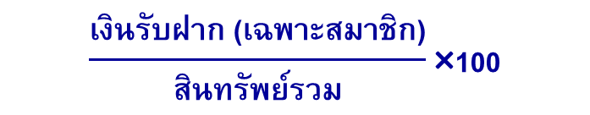

1. หมวดโครงสร้างทางการเงิน
อัตราส่วนทางการเงิน | ค่าอ้างอิง (%) | คะแนน
1.1 อัตราส่วนทุนเรือนหุ้นต่อสินทรัพย์รวม | > 20.00 - 30.00 | 8
 | > 18.33 - 20.00 , > 30.00 - 40.00 | 7
 | > 16.67 - 18.33 , > 40.00 - 50.00 | 6
 | > 15.00 - 16.67 , > 50.00 | 5
 | > 13.33 - 15.00 | 4
 | > 11.67 - 13.33 | 3
 | > 10.00 - 11.67 | 2
 | ≤ 10.00 - 11.67 | 1
1.2 อัตราส่วนเงินรับฝาก (เฉพาะสมาชิก) ต่อสินทรัพย์รวม | > 60.00 - 70.00 | 8
 | > 51.67 - 60.00 , > 70.00 - 73.67 | 7
 | > 43.33 - 51.67 , > 73.67 - 77.33 | 6
 | > 35.00 - 43.33 , > 77.33 - 81.00 | 5
 | > 26.67 - 35.00 , > 81.00 - 84.67 | 4
 | > 18.33 - 26.67 , > 84.67 - 88.33 | 3
 | > 10.00 - 18.33 , > 88.33 - 92.00 | 2
 | ≤ 10.00 , > 92.00 | 1
$$\frac{\text{ทุนเรือนหุ้น}}{\text{สินทรัพย์รวม}}\text{×}\text{100}$$
$$\frac{\text{เงินรับฝาก} \text{(}\text{เฉพาะสมาชิก}\text{)}}{\text{สินทรัพย์รวม}}\text{×}\text{100}$$

Slide 89


1. หมวดโครงสร้างทางการเงิน ต่อ
อัตราส่วนทางการเงิน | ค่าอ้างอิง (%) | คะแนน
1.5 อัตราส่วนทุนสำรองต่อสินทรัพย์รวม | > 10.00 | 8
 | > 9.00 - 10.00 | 7
 | > 8.00 - 9.00 | 6
 | > 7.00 - 8.00 | 5
 | > 6.00 - 7.00 | 4
 | > 5.00 - 6.00 | 3
 | > 4.00 - 5.00 | 2
 | ≤ 4.00 | 1
1.6 อัตราส่วนเงินกู้ยืมภายนอกต่อทุนของสหกรณ์ | ≤ 1.00 | 8
 | > 1.00 - 1.08 | 7
 | > 1.08 - 1.17 | 6
 | > 1.17 - 1.25 | 5
 | > 1.25 - 1.33 | 4
 | > 1.33 - 1.42 | 3
 | > 1.42 - 1.50 | 2
 | > 1.50 | 1
$$\frac{ทุนสำรอง}{สินทรัพย์รวม}\text{×}\text{100}$$
$$\frac{เงินกู้ยืมภายนอก}{ทุนของสหกรณ์}$$

Slide 90


2. หมวดสภาพคล่องทางการเงิน
อัตราส่วนทางการเงิน | ค่าอ้างอิง (%) | คะแนน
2.1 อัตราส่วนสินทรัพย์หมุนเวียนต่อหนี้สินหมุนเวียน | > 0.85 | 8
 | > 0.73 - 0.85 | 7
 | > 0.60 - 0.73 | 6
 | > 0.48 - 0.60 | 5
 | > 0.35 - 0.48 | 4
 | > 0.23 - 0.35 | 3
 | > 0.10 - 0.23 | 2
 | ≤ 0.10 | 1
2.2 อัตราลูกหนี้เงินกู้ระยะสั้นที่ชำระได้ตามกำหนด | > 95.00 | 8
 | > 93.33 - 95.00 | 7
 | > 91.67 - 93.33 | 6
 | > 90.00 - 91.67 | 5
 | > 88.33 - 90.00 | 4
 | > 86.67 - 88.33 | 3
 | > 85.00 - 86.67 | 2
 | ≤ 85.00 | 1
$$\frac{สินทรัพย์หมุนเวียน}{หนี้สินหมุนเวียน}$$
$$\frac{\text{ลูกหนี้เงินกู้ที่ชำระได้ตามกำหนด}}{\text{ลูกหนี้เงินกู้ที่ถึงกำหนดชำระ}}\text{×}\text{100}$$

Slide 91
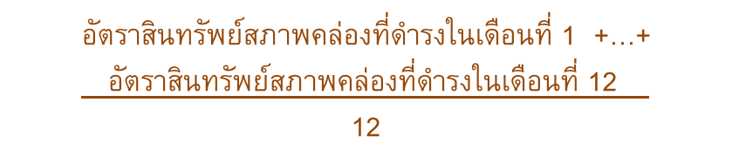
2. หมวดสภาพคล่องทางการเงิน ต่อ
อัตราส่วนทางการเงิน | ค่าอ้างอิง (%) | คะแนน
2.3 อัตราส่วนสินทรัพย์สภาพคล่อง | > 3.00 | 8
 | > 2.67 - 3.00 | 7
 | > 2.33 - 2.67 | 6
 | > 2.00 - 2.33 | 5
 | > 1.67 - 2.00 | 4
 | > 1.33 - 1.67 | 3
 | > 1.00 - 1.33 | 2
 | ≤ 1.00 | 1
$$\frac{\begin{aligned}\text{อัตราสินทรัพย์สภาพคล่องที่ดำรงในเดือนที่ }\text{1} \text{+…+} \\ \text{อัตราสินทรัพย์สภาพคล่องที่ดำรงในเดือนที่ }\text{12 }\end{aligned}}{\text{12}}$$

Slide 92


3. หมวดประสิทธิภาพการทำรายได้
อัตราส่วนทางการเงิน | ค่าอ้างอิง (%) | คะแนน
3.1 อัตราส่วนกำไรสุทธิต่อทุนของสหกรณ์ถัวเฉลี่ย | > 8.50 | 8
 | > 7.67 - 8.50 | 7
 | > 6.83 - 7.67 | 6
 | > 6.00 - 6.83 | 5
 | > 5.17 - 6.00 | 4
 | > 4.33 - 5.17 | 3
 | > 3.50 - 4.33 | 2
 | ≤ 3.50 | 1
3.2 อัตราส่วนค่าใช้จ่ายดำเนินงานต่อกำไรก่อนหักค่าใช้จ่ายดำเนินงาน | ≤ 25.00 | 8
 | > 25.00 - 26.67 | 7
 | > 26.67 - 28.33 | 6
 | > 28.33 - 30.00 | 5
 | > 30.00 - 31.67 | 4
 | > 31.67 - 33.33 | 3
 | > 33.33 - 35.00 | 2
 | > 35.00 | 1
$$\frac{กำไรสุทธิ}{ทุนของสหกรณ์ถัวเฉลี่ย}\text{×}\text{100}$$
$$\frac{ค่าใช้จ่ายดำเนินงาน}{กำไรก่อนหักค่าใช้จ่ายดำเนินงาน}\text{×}\text{100}$$

Slide 93

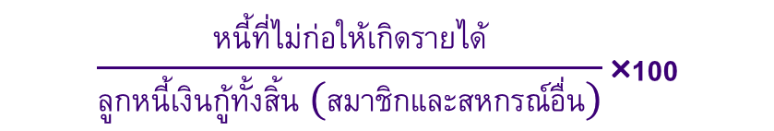
4. หมวดคุณภาพสินทรัพย์และการป้องกันความเสี่ยง
อัตราส่วนทางการเงิน | ค่าอ้างอิง (%) | คะแนน
4.1 อัตราส่วนหนี้ที่ไม่ก่อให้เกิดรายได้ต่อลูกหนี้เงินกู้ทั้งสิ้น (สมาชิก และสหกรณ์อื่น) | ≤ 0.25 | 8
 | > 0.25 – 0.71 | 7
 | > 0.71 – 1.17 | 6
 | > 1.17 – 1.63 | 5
 | > 1.63 – 2.08 | 4
 | > 2.08 – 2.54 | 3
 | > 2.54 – 3.00 | 2
 | > 3.00 | 1
4.2 อัตราส่วนสินทรัพย์ถาวรต่อทุนสำรอง | ≤ 1.00 | 8
 | > 1.00 - 1.25 | 7
 | > 1.25 - 1.50 | 6
 | > 1.50 - 1.75 | 5
 | > 1.75 - 2.00 | 4
 | > 2.00 - 2.25 | 3
 | > 2.25 - 2.50 | 2
 | > 2.50 | 1
$$\frac{หนี้ที่ไม่ก่อให้เกิดรายได้}{ลูกหนี้เงินกู้ทั้งสิ้น (สมาชิกและสหกรณ์อื่น)}\text{×}\text{100}$$
$$\frac{สินทรัพย์ถาวร}{ทุนสำรอง}$$

Slide 94

4. หมวดคุณภาพสินทรัพย์และการป้องกันความเสี่ยง ต่อ
อัตราส่วนทางการเงิน | ค่าอ้างอิง (%) | คะแนน
4.3 อัตราส่วนลูกหนี้เงินกู้ (เฉพาะสมาชิก) ต่อทุนเรือนหุ้น และเงินรับฝาก (เฉพาะสมาชิก) | ≤ 1.00 | 8
 | > 1.00 - 1.08 | 7
 | > 1.08 - 1.17 | 6
 | > 1.17 - 1.25 | 5
 | > 1.25 - 1.33 | 4
 | > 1.33 - 1.42 | 3
 | > 1.42 - 1.50 | 2
 | > 1.50 | 1
$$\frac{ลูกหนี้เงินกู้ (เฉพาะสมาชิก)}{ทุนเรือนหุ้น+เงินรับฝาก (เฉพาะสมาชิก)}$$

Slide 95
การประเมินอัตราส่วนทางการเงิน
(คะแนนรวม 100 คะแนน)
หมวด | จำนวนอัตราส่วน | คะแนนดิบ ข้อละ 8 คะแนน | ถ่วงน้ำหนักข้อละ (คะแนน) | คะแนน รวม
1. โครงสร้างทางการเงิน | 6 | 48 | 1.1458 | 55
2. สภาพคล่องทางการเงิน | 3 | 24 | 1.0417 | 25
3. ประสิทธิภาพการทำรายได้ | 2 | 16 | 0.6250 | 10
4. คุณภาพสินทรัพย์ และการป้องกันความเสี่ยง | 3 | 24 | 0.4167 | 10
รวม | 14 | 112 | - | 100

Slide 96
เกณฑ์มาตรฐานความมั่นคงทางการเงินของสหกรณ์ออมทรัพย์
(14 อัตราส่วน)
อัตราส่วน | หน่วย | ค่ามาตรฐาน
1. โครงสร้างทางการเงิน
1.1 อัตราส่วนทุนเรือนหุ้นต่อสินทรัพย์รวม | % | > 20.00 - 30.00
1.2 อัตราส่วนเงินรับฝาก (เฉพาะสมาชิก) ต่อสินทรัพย์รวม | % | > 60.00 - 70.00
1.3 อัตราส่วนลูกหนี้เงินกู้ทั้งสิ้น (สมาชิกและสหกรณ์อื่น) ต่อสินทรัพย์รวม | % | > 70.00 - 80.00
1.4 อัตราส่วนเงินสด เงินฝากธนาคาร เงินลงทุน เงินฝากสหกรณ์อื่น และตั๋วสัญญาใช้เงิน | % | > 20.00 - 30.00
สหกรณ์อื่นต่อสินทรัพย์รวม
1.5 อัตราส่วนทุนสำรองต่อสินทรัพย์รวม | % | > 10.00
1.6 อัตราส่วนเงินกู้ยืมภายนอกต่อทุนของสหกรณ์ | เท่า | ≤ 1.00
2. สภาพคล่องทางการเงิน
2.1 อัตราส่วนสินทรัพย์หมุนเวียนต่อหนี้สินหมุนเวียน | เท่า | > 0.85
2.2 อัตราลูกหนี้เงินกู้ที่ชำระได้ตามกำหนด | % | > 95.00
2.3 อัตราส่วนสินทรัพย์สภาพคล่องต่อเงินรับฝากทั้งสิ้น (สมาชิกและสหกรณ์อื่น) | % | > 3.00
3. ประสิทธิภาพการทำรายได้
3.1 อัตราส่วนกำไรสุทธิต่อทุนของสหกรณ์ถัวเฉลี่ย | % | > 8.50
3.2 อัตราส่วนค่าใช้จ่ายดำเนินงานต่อกำไรก่อนหักค่าใช้จ่ายดำเนินงาน | % | ≤ 25.00
4. คุณภาพสินทรัพย์และการป้องกันความเสี่ยง
4.1 อัตราส่วนหนี้ที่ไม่ก่อให้เกิดรายได้ต่อลูกหนี้เงินกู้ทั้งสิ้น (สมาชิกและสหกรณ์อื่น) | % | ≤ 0.25
4.2 อัตราส่วนสินทรัพย์ถาวรต่อทุนสำรอง | เท่า | ≤ 1.00
4.3 อัตราส่วนลูกหนี้เงินกู้ (เฉพาะสมาชิก) ต่อทุนเรือนหุ้น และเงินรับฝาก (เฉพาะสมาชิก) | เท่า | ≤ 1.00

Slide 97
ความหมายของระดับชั้นคุณภาพ
ช่วงคะแนน | ชั้นคุณภาพ | ความหมาย
> 85 | A+ | ดีเยี่ยมเกินความคาดหมาย
> 80 – 85 | A | ดีเยี่ยม
> 75 – 80 | B+ | ดี
> 70 – 75 | B | ค่อนข้างดี
> 65 – 70 | C+ | สูงกว่าค่าที่ยอมรับได้
> 60 – 65 | C | ค่าที่ยอมรับได้
> 55 – 60 | D+ | ต้องใช้ความพยายามในการปรับปรุง
≤ 55 | D | ต้องใช้ความพยายามในการปรับปรุงอย่างมาก

Slide 98
การลงทุน

Slide 99
การลงทุน คืออะไร
การลงทุนคือ การนำเงินที่มีอยู่ไปซื้อหลักทรัพย์หรือตราสาร หรือ
เงินลงทุน เพื่อให้ได้ผลตอบแทนที่มากกว่าดอกเบี้ยรับจากเงินฝากกับสถาบันการเงิน

Slide 100
การลงทุนของสหกรณ์ออมทรัพย์
หมายถึง การนำเงินที่สหกรณ์ออมทรัพย์มีไปลงทุนในลูกหนี้ คือการปล่อยเงินให้สมาชิกและสหกรณ์อื่นกู้ยืม รวมทั้งการลงทุนในรูปแบบของเงินลงทุนทั้งที่อยู่ในความต้องการของตลาดและไม่อยู่ในความต้องการของตลาด

Slide 101
กฎที่เกี่ยวข้องกับการลงทุน
ของสหกรณ์ออมทรัพย์

Slide 102
ลงทุนในกรอบกฎหมายพระราชบัญญัติสหกรณ์
1. ดำเนินธุรกิจ การผลิต การค้า การบริการ และอุตสาหกรรม เพื่อประโยชน์ของสมาชิก (มาตรา 46 (1))
2. ให้กู้ ให้สินเชื่อ ให้ยืม ให้เช่า ให้เช่าซื้อ โอน รับจำนองหรือรับจำนำ ซึ่งทรัพย์สินแก่สมาชิกหรือของสมาชิก
(มาตรา 46 (6))
3. จัดให้ได้มา ซื้อ ถือกรรมสิทธิ์หรือทรัพย์สิทธิ ครอบครอง กู้ ยืม เช่า เช่าซื้อ รับโอนสิทธิการเช่าหรือสิทธิการเช่าซื้อ จำนองหรือจำนำ ขายหรือจำหน่ายด้วยวิธีการใดซึ่งทรัพย์สิน (มาตรา 46 (7))

Slide 103
4. ให้สหกรณ์อื่นกู้ยืมเงินได้ตามระเบียบของสหกรณ์ที่ได้รับความเห็นชอบจากนายทะเบียนสหกรณ์
(มาตรา 46 (8))
5. ดำเนินกิจการอย่างอื่นบรรดาที่เกี่ยวกับ หรือเนื่องในการจัดให้สำเร็จตามวัตถุประสงค์ของสหกรณ์
(มาตรา 46 (9))
6. นำเงินของสหกรณ์ไปฝากหรือลงทุนตามมาตรา 62

Slide 104
มาตรา 62
(1) ฝากในชุมนุมสหกรณ์หรือสหกรณ์อื่น
(2) ฝากในธนาคาร หรือฝากในสถาบันการเงินที่มีวัตถุประสงค์ เพื่อให้ความช่วยเหลือทางการเงินแก่สหกรณ์
(3) ซื้อหลักทรัพย์ของรัฐบาลหรือรัฐวิสาหกิจ
(4) ซื้อหุ้นของธนาคารที่มีวัตถุประสงค์เพื่อให้ความช่วยเหลือทางการเงินแก่สหกรณ์

Slide 105
(5) ซื้อหุ้นของชุมนุมสหกรณ์หรือสหกรณ์อื่น
(6) ซื้อหุ้นของสถาบันที่ประกอบธุรกิจอันทำให้เกิดความสะดวก หรือส่งเสริมความเจริญแก่กิจการของสหกรณ์โดยได้รับความเห็นชอบจากนายทะเบียนสหกรณ์
(7) ฝากหรือลงทุนอย่างอื่นตามที่คณะกรรมการพัฒนาการสหกรณ์แห่งชาติกำหนด

Slide 106
สรุปการลงทุนในหลักทรัพย์ของสหกรณ์
ที่เป็นไปตามกฎหมายสหกรณ์
ประเภทหลักทรัพย์ | พ.ร.บ. สหกรณ์ พ.ศ. 2542 | ประกาศ คพช. พ.ศ. 2558 | หมายเหตุ
ตราสารหนี้
1. พันธบัตรรัฐบาล/รัฐวิสาหกิจ |  |  | มาตรา 62 (3)
2. หุ้นกู้รัฐวิสาหกิจ |  |  | มาตรา 62 (3)
3. หุ้นกู้ภาคเอกชน ที่ได้รับการจัดอันดับความน่าเชื่อถือตั้งแต่ระดับ A – ขึ้นไป ได้แก่ 1) หุ้นกู้ด้อยสิทธิมีประกัน 2) หุ้นกู้ไม่ด้อยสิทธิ 3) หุ้นกู้ไม่ด้อยสิทธิและมีประกัน |  |  | ข้อ 3 (6)

Slide 107
สรุปการลงทุนในหลักทรัพย์ของสหกรณ์
ที่เป็นไปตามกฎหมายสหกรณ์
ประเภทหลักทรัพย์ | พ.ร.บ. สหกรณ์ พ.ศ. 2542 | ประกาศ คพช. พ.ศ. 2558 | หมายเหตุ
ตราสารหนี้
4. ตั๋วแลกเงินและตั๋วสัญญาใช้เงิน ของรัฐวิสาหกิจ |  |  | มาตรา 62 (3)
5. ตั๋วแลกเงินของภาคเอกชน (มิใช่ธนาคารพาณิชย์เอกชน) ซึ่งธนาคารรับรอง สลักหลัง หรือรับอาวัล |  |  | ข้อ 3 (2)
6. ตั๋วสัญญาใช้เงินของภาคเอกชน ซึ่งธนาคารรับรอง สลักหลัง หรือรับอาวัล โดยไม่มีข้อจำกัดความรับผิดชอบ |  |  | ข้อ 3 (2)

Slide 108
สรุปการลงทุนในหลักทรัพย์ของสหกรณ์
ที่เป็นไปตามกฎหมายสหกรณ์
ประเภทหลักทรัพย์ | พ.ร.บ. สหกรณ์ พ.ศ. 2542 | ประกาศ คพช. พ.ศ. 2558 | หมายเหตุ
ตราสารหนี้
7. ตั๋วแลกเงินและตั๋วสัญญาใช้เงินของธนาคารพาณิชย์ที่มิใช่รัฐวิสาหกิจที่ได้รับการจัดอันดับความน่าเชื่อถือตั้งแต่ระดับ A – ขึ้นไป |  |  | ข้อ 3 (3)

Slide 109
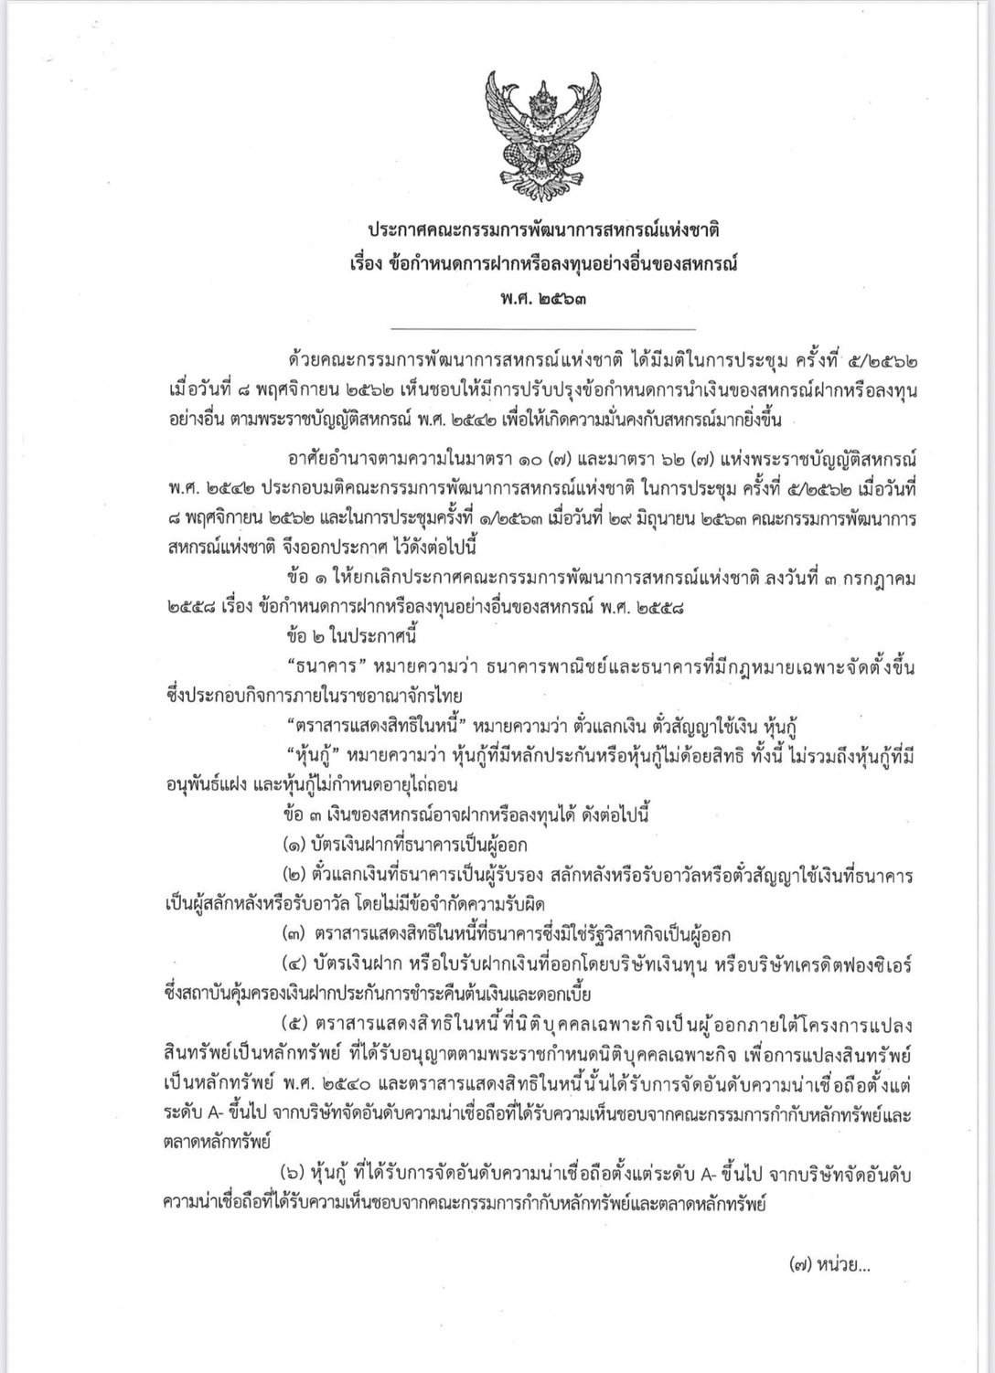

Slide 110
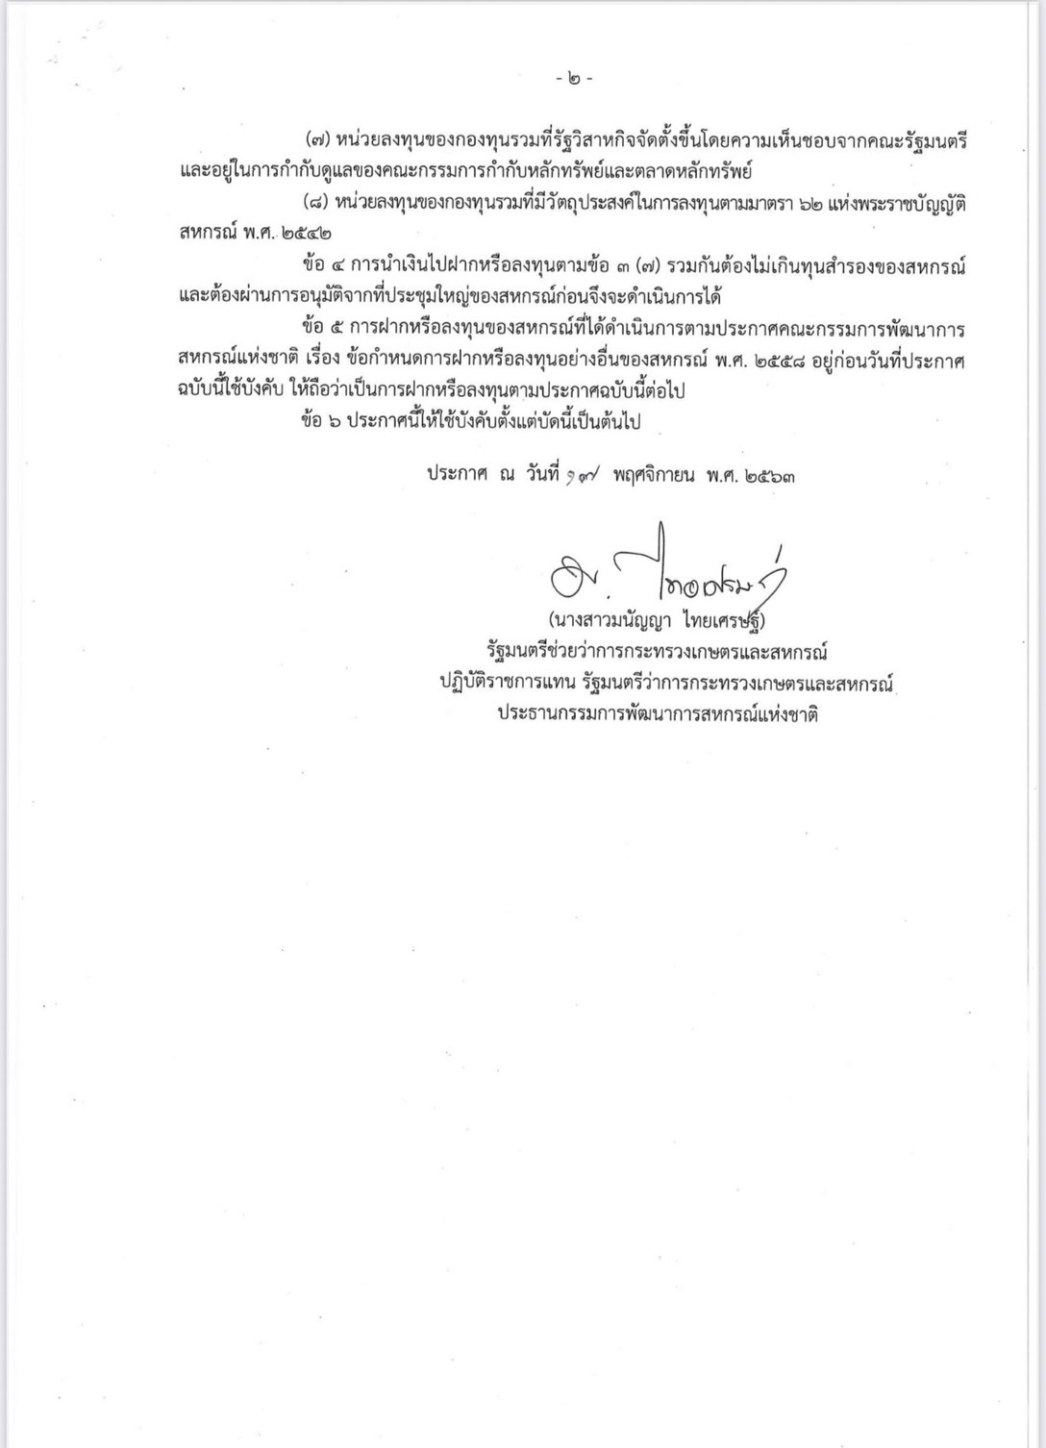

Slide 111
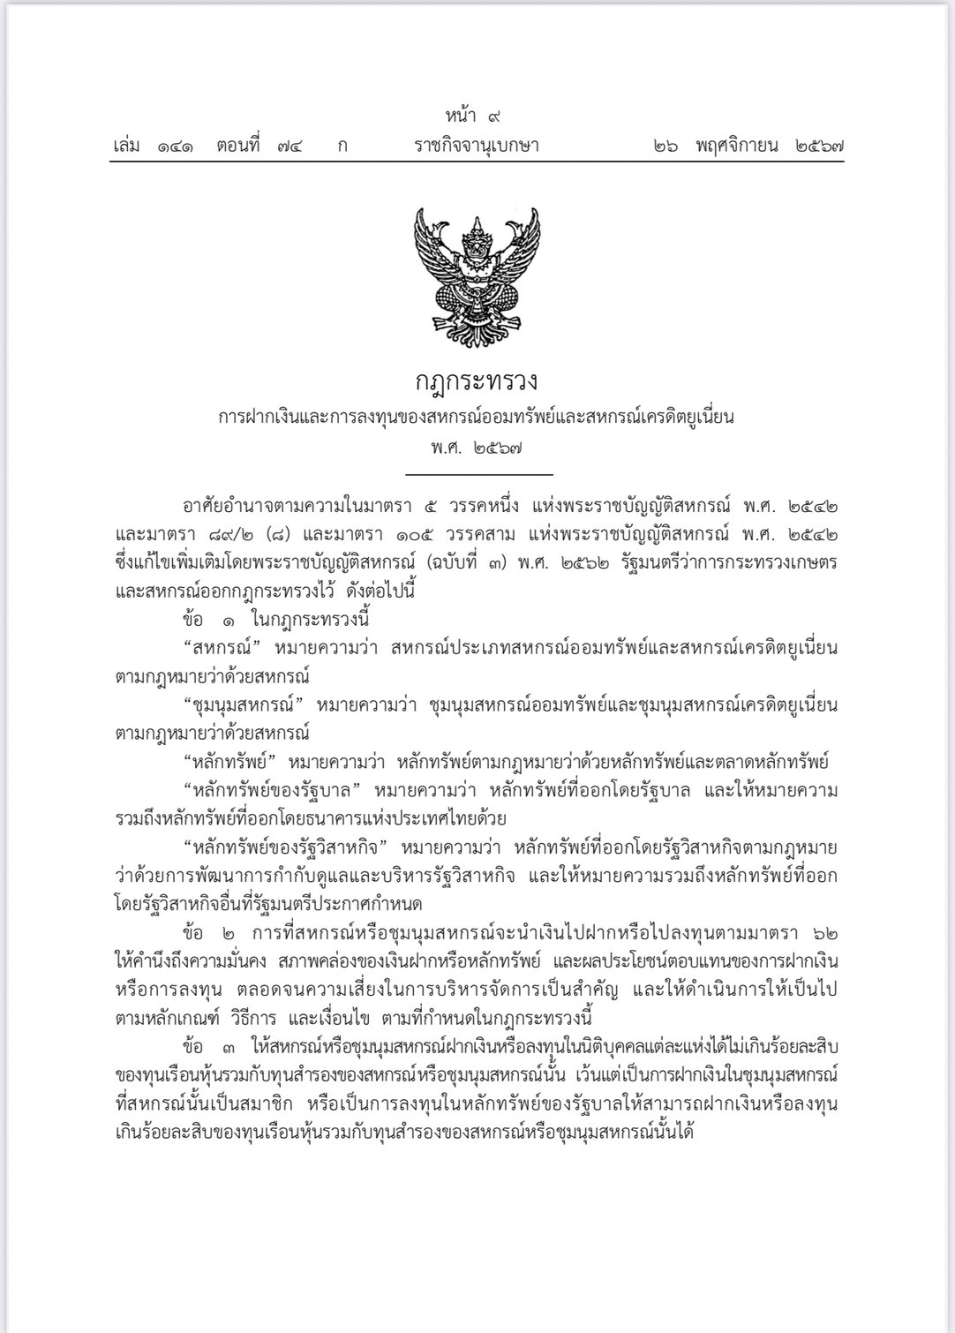

Slide 112
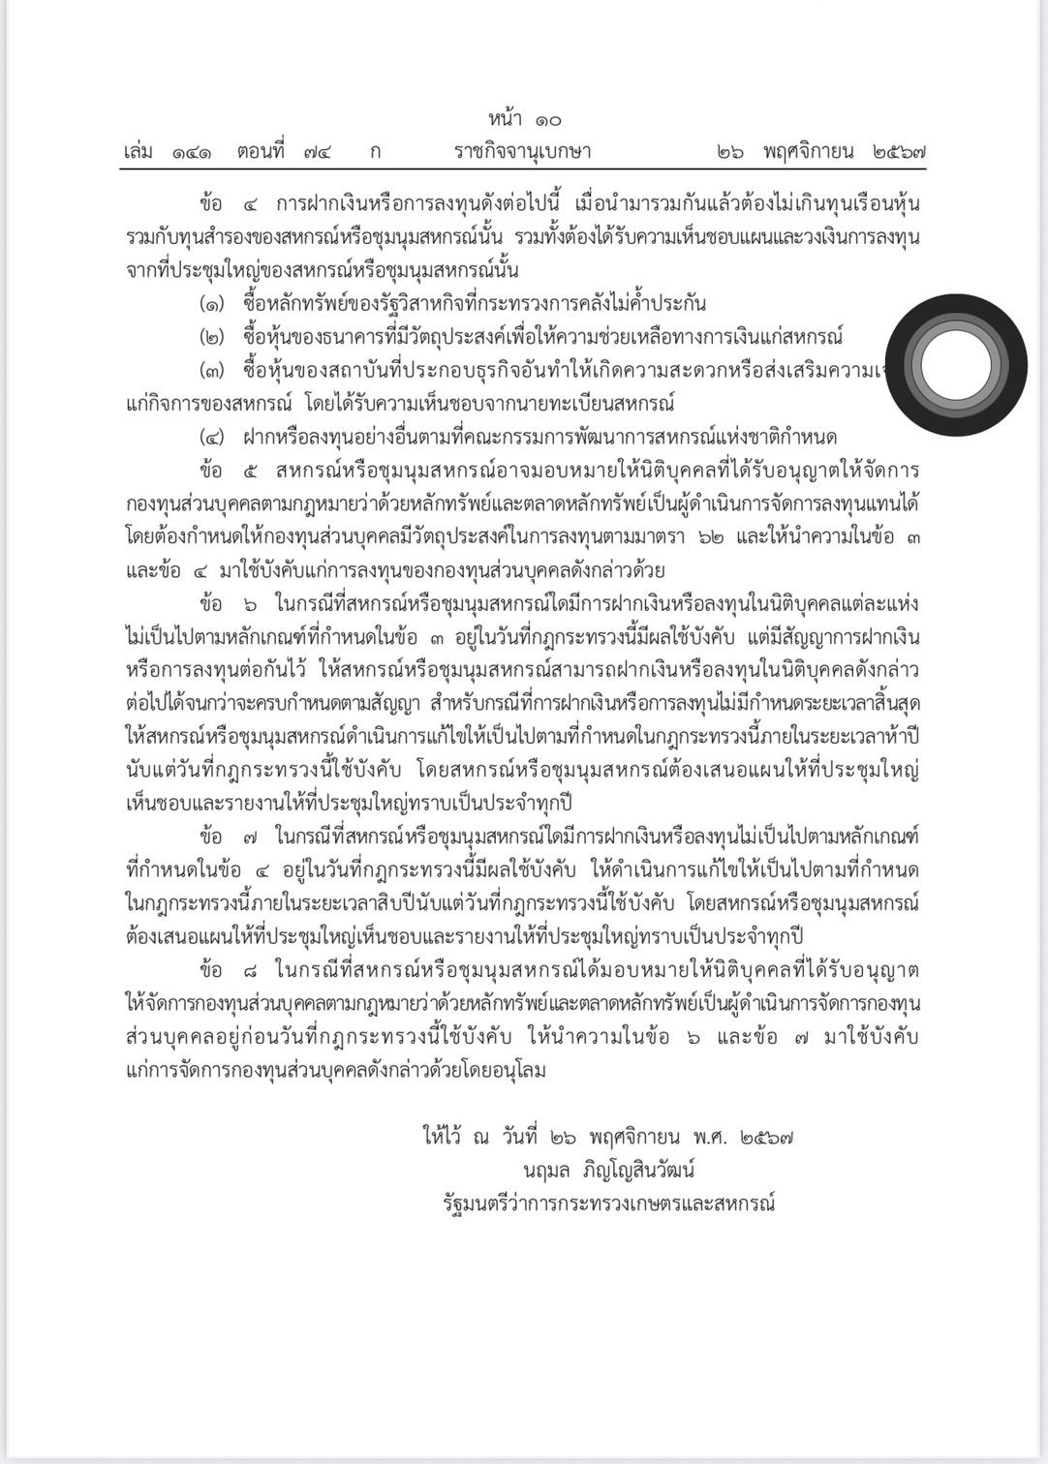

Slide 113


Slide 114
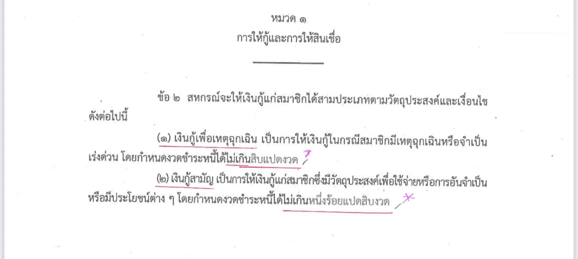
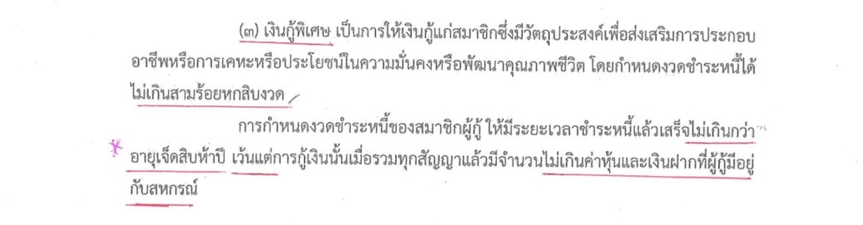

Slide 115
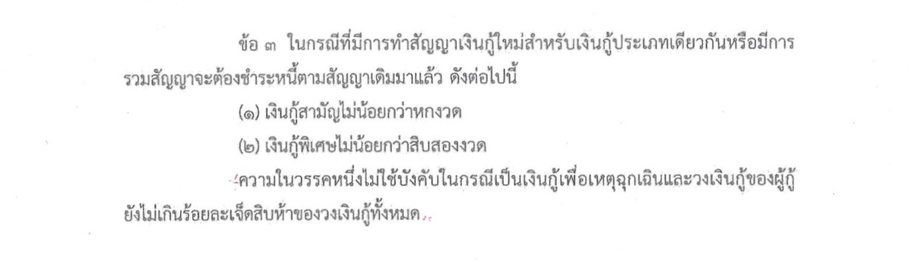

Slide 116
กลยุทธ์และทิศทางการพัฒนาสหกรณ์ออมทรัพย์

Slide 117
แผนพัฒนาสหกรณ์กับจุดเน้น
ฉบับที่ 1 : (พ.ศ. 2546 - 2549)
พัฒนาศักยภาพคน เพิ่มประสิทธิภาพการบริหารจัดการองค์กร
ฉบับที่ 2 : (พ.ศ. 2550 - 2554)
สร้างความศรัทธาและเขื่อมั่นในคุณค่าสหกรณ์ และ ศก.พอเพียง
ฉบับที่ 3 : (พ.ศ. 2555 - 2559)
สร้างความศรัทธาและเขื่อมั่นในคุณค่าสหกรณ์ เป็นองค์กรพึ่งพาตนเอง
ฉบับที่ 4 : (พ.ศ. 2563 - 2565)
พัฒนาสหกรณ์ให้เข้มแข็ง และพัฒนาคุณภาพชีวิตของสมาชิกและชุมชน
ฉบับที่ 5 : (พ.ศ. 2566 - 2570)
การบริหารจัดการที่ดี มีประสิทธิภาพ มีเสถียรภาพทางการเงิน พึ่งพาตนเองได้ด้วยหลักธรรมาภิบาล

Slide 118


Slide 119
ด้านสมาชิกสหกรณ์
- ให้ความรู้เกี่ยวกับการวางแผนการเงินแก่สมาชิก
- ส่งเสริมการออมอย่างจริงจัง(เงินฝากในสหกรณ์)
- ควบคุมการใช้เงินกู้ให้ตรงตามวัตถุประสงค์แห่งการกู้
-แก้ไขหนี้สินของสมาชิกสหกรณ์

Slide 120
ด้านการบริหารจัดการสหกรณ์
- ให้ความรู้เกี่ยวกับการวางแผนการเงินแก่สมาชิก
- ส่งเสริมการออมอย่างจริงจัง(เงินฝากในสหกรณ์)
- ควบคุมการใช้เงินกู้ให้ตรงตามวัตถุประสงค์แห่งการกู้

Slide 121
ด้านการกำกับควบคุมสหกรณ์
- การให้กู้อย่างเป็นธรรมและรับผิดชอบแก่สมาชิก
- มาตรการเข้าข้อมูลเครดิตบูโร
- มาตรการ Credit Lock
- ออกกฎกระทรวงเพิ่ม

Slide 122
ด้านกรรมการ ฝ่ายจัดการ
- การบริหารเงินทุน
- การบริหารองค์กรที่มีประสิทธิภาพสูง
- ด้านการเงินและบัญชี

Slide 123
ด้านการบริหารเงินทุนสหกรณ์
- สมาชิกเงินคงเหลือ 30% ของรายได้หลังหักหนี้ทุกประเภท
- ดอกเบี้ยเงินกู้ต่ำ ไม่เกิน 4.75 %
- ทุนดำเนินงานมีต้นทุนต่ำ ทั้งต้นทุนทางการเงิน และต้นทุนบริหาร
- ลดอัตราการเพิ่มของทุนเรือนหุ้น

Slide 124
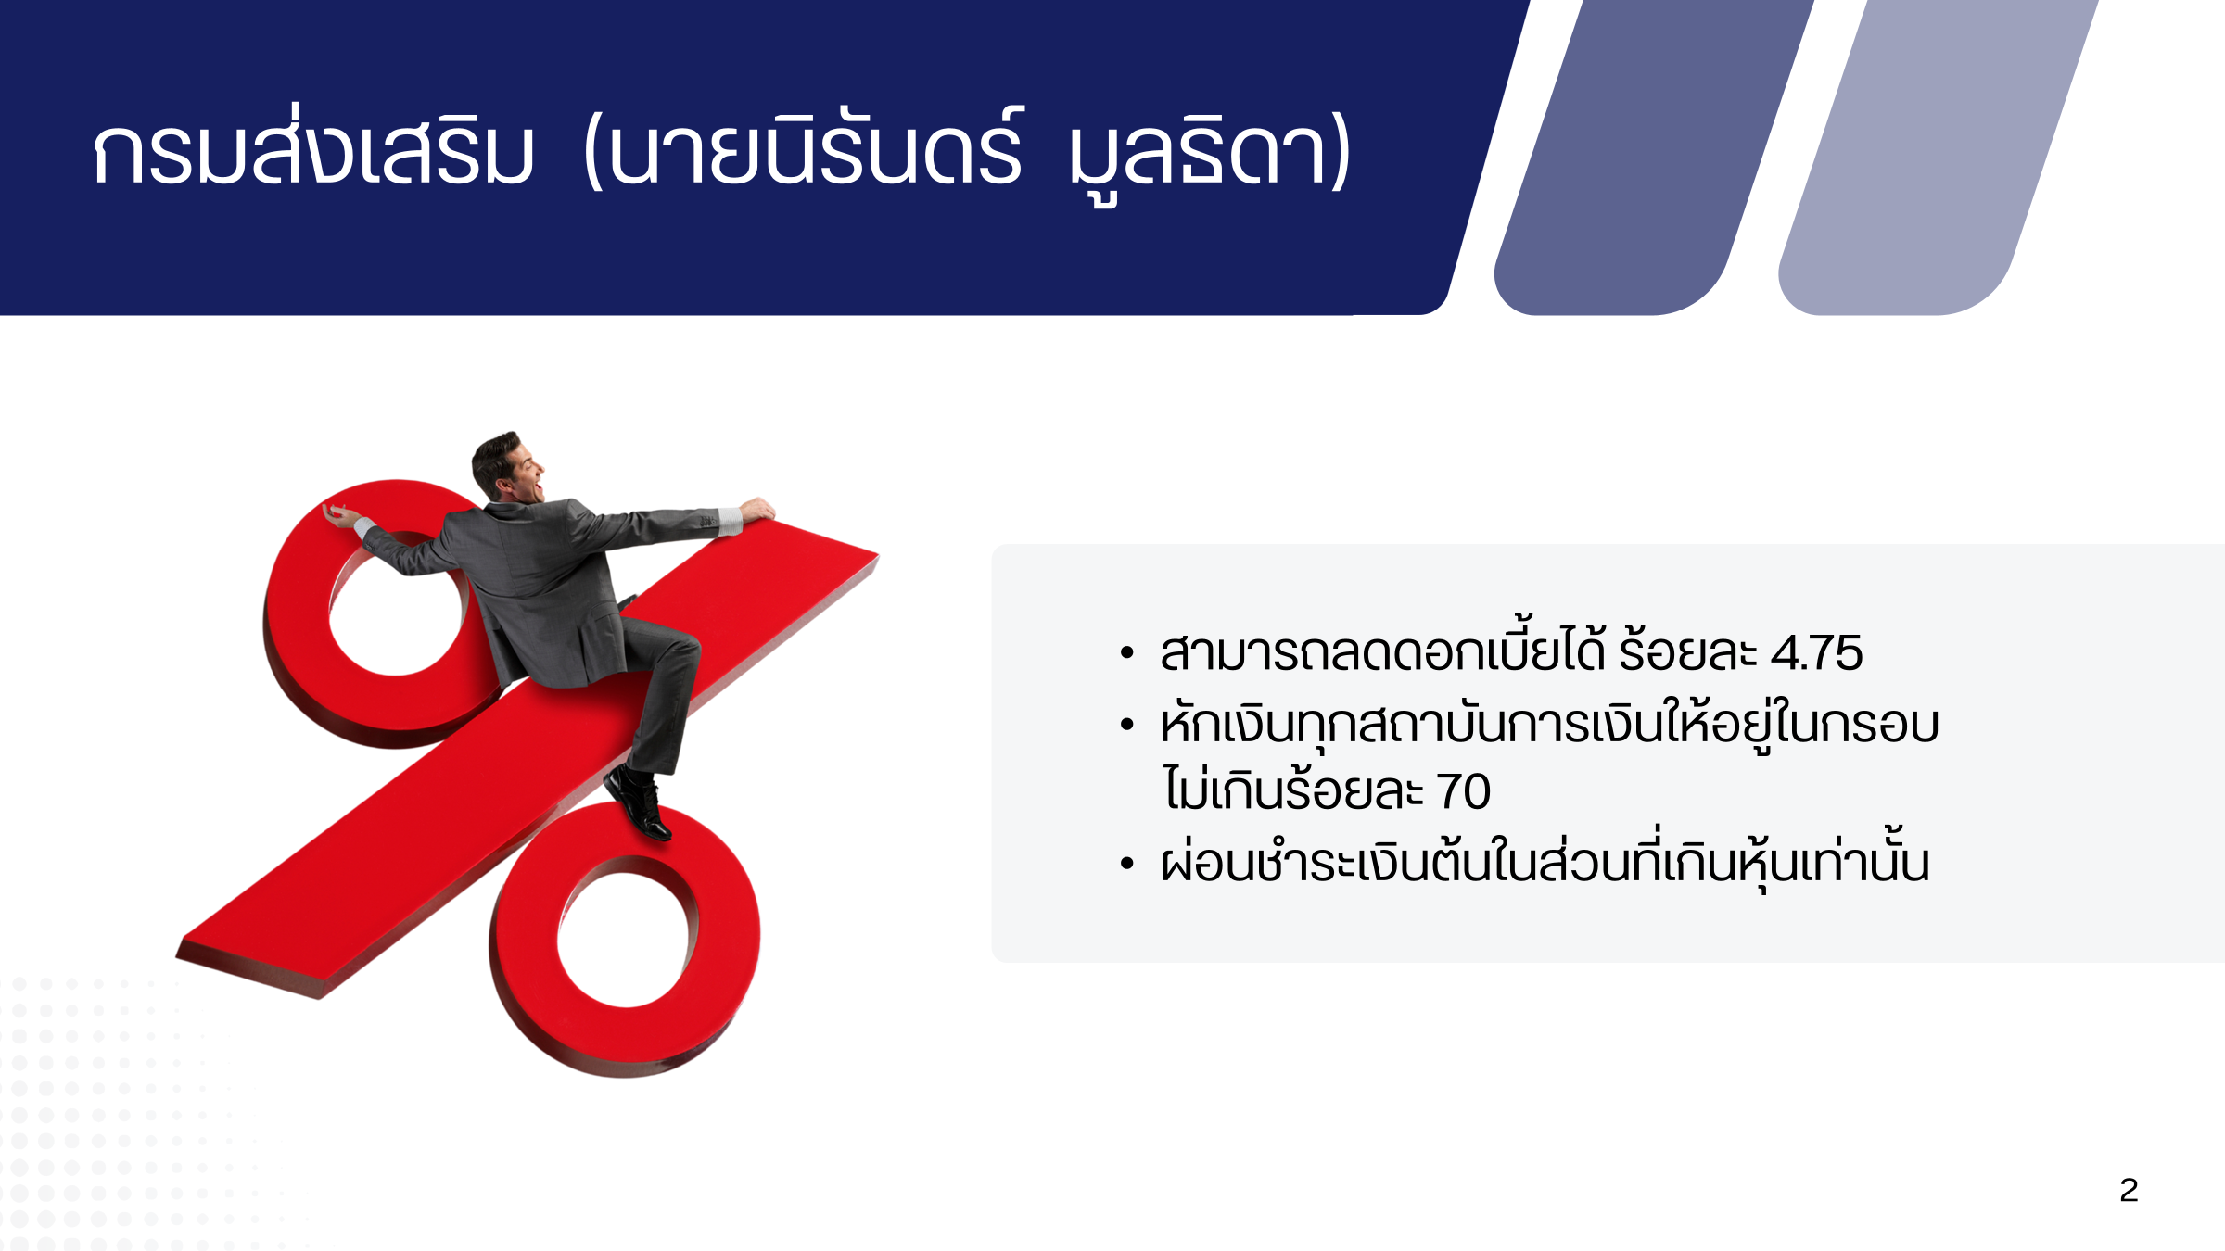

Slide 125
การบริหารความเสี่ยง

Slide 126
การบริหารความเสี่ยงของสหกรณ์ออมทรัพย์
COSO
การบริหารความเสี่ยง
1.
ด้านกลยุทธ์
2.
ด้านเครดิต
3.
ด้านตลาด
4.
ด้านสภาพคล่อง
5.ด้าน
ปฏิบัติการ

Slide 127
การบริหารความเสี่ยงสหกรณ์ออมทรัพย์
ด้านที่ 1
ด้านกลยุทธ์
การกำหนดนโยบาย แผนกลยุทธ์ แผนดำเนินงาน และการนำไปปฏิบัติ
ไม่เหมาะสม หรือไม่สอดคล้องกับปัจจัยภายใน และสภาพแวดล้อมภายนอก อันส่งผลกระทบต่อรายได้ ทุนของสหกรณ์ หรือการดำรงอยู่ของกิจการ
ด้านที่ 2
ด้านเครดิต
ลูกหนี้ที่เป็นสมาชิกหรือสหกรณ์อื่นหรือคู่สัญญาของสหกรณ์ไม่ปฏิบัติตามสัญญาทำให้สหกรณ์ไม่ได้รับชำระหนี้ตามจำนวนและช่วงเวลาที่กำหนด ก่อให้เกิดหนี้ค้างชำระ หนี้ที่ไม่ก่อให้เกิดรายได้หรือหนี้สูญรวมทั้งส่งผลกระทบต่อกระแสเงินสด รายได้ และทุนของสหกรณ์
ด้านที่ 3
ด้านตลาด
ความเสี่ยงที่เกิดจากการเคลื่อนไหวของอัตราดอกเบี้ย และราคาตราสารในตลาดเงินและตลาดทุน ที่มีผลกระทบในทางลบต่อรายได้ และทุนของสหกรณ์
ด้านที่ 4
ด้านสภาพคล่อง
สหกรณ์ไม่สามารถชำระหนี้สินและภาระผูกพันเมื่อถึงกำหนด เนื่องจากไม่สามารถเปลี่ยนสินทรัพย์เป็นเงินสดได้ หรือไม่สามารถจัดหาเงินทุนได้เพียงพอ
ด้านที่ 5
ด้านปฏิบัติการ
การขาดการกำกับดูแลกิจการที่ดี หรือขาดธรรมาภิบาลในองค์กร และการขาดการควบคุมที่ดีโดยอาจเกี่ยวข้องกับกระบวนการปฏิบัติงานภายใน คน ระบบงาน หรือเหตุการณ์ ภายนอก และส่งผลกระทบต่อรายได้และเงินทุนของสหกรณ์

Slide 128
กรรมการควรรู้...อะไร
พ.ร.บ. สหกรณ์ พ.ศ. 2542
ข้อบังคับสหกรณ์
หลักการ อุดมการณ์
ความรู้เรื่องสหกรณ์ออมทรัพย์
ระเบียบต่างๆ ของสหกรณ์
มติต่างๆ ที่ยังคงถือใช้อยู่

Slide 129

